Slide 1
Nenuilstanti širdelė.
Kraujotaka
6rupė ,,Boružėlės”
Milana Beišienė
Gintarė Klymantienė

Slide 2
TIKSLAS: kaupti patirtį apie savo kraujotakos ir kvėpavimo sistemas ir jose vykstančius procesus.
Uždaviniai:
Ieškoti informacijos, žiūrėti animuotus edukacinius filmus, tyrinėti aiškintis, ką veikia širdelė ir kiti kūno viduje esantys organai.
Sužinoti ką daro širdis, kaip teka kraujas kraujagyslėmis, aprūpindamas kūną deguonimi, kaip širdis reaguoja į emocijas.
Tyrinėti, aiškintis, kaip juda oras kvėpavimo takais.
Patirti, kaip judėjimas padeda atrasti nematomus kūno procesus: širdies plakimą, kvėpavimą.
Laisvai išreikšti (judesiu, žodžiais, piešiniu), ką suprato apie širdį, kraujotaką ir kvėpavimą.

Slide 3
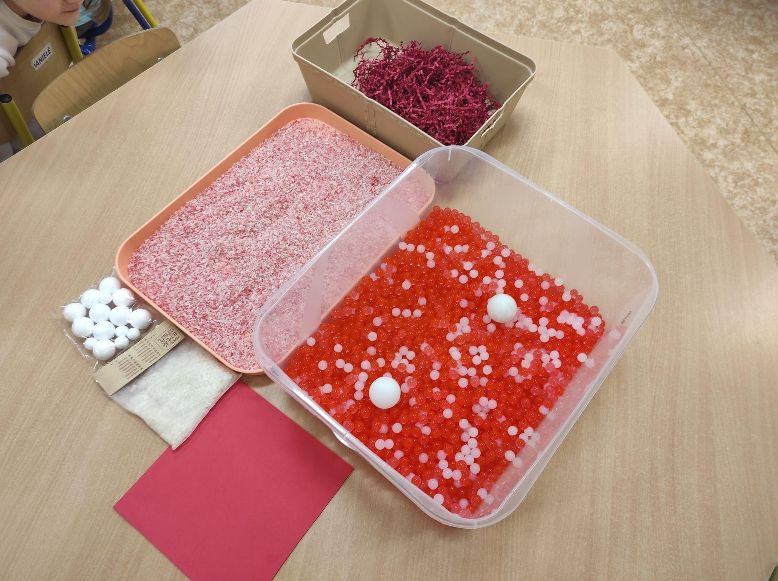
Įtraukiantys kontekstai:
Sensorinės dėžės kraujotakos pažinimui

Slide 4
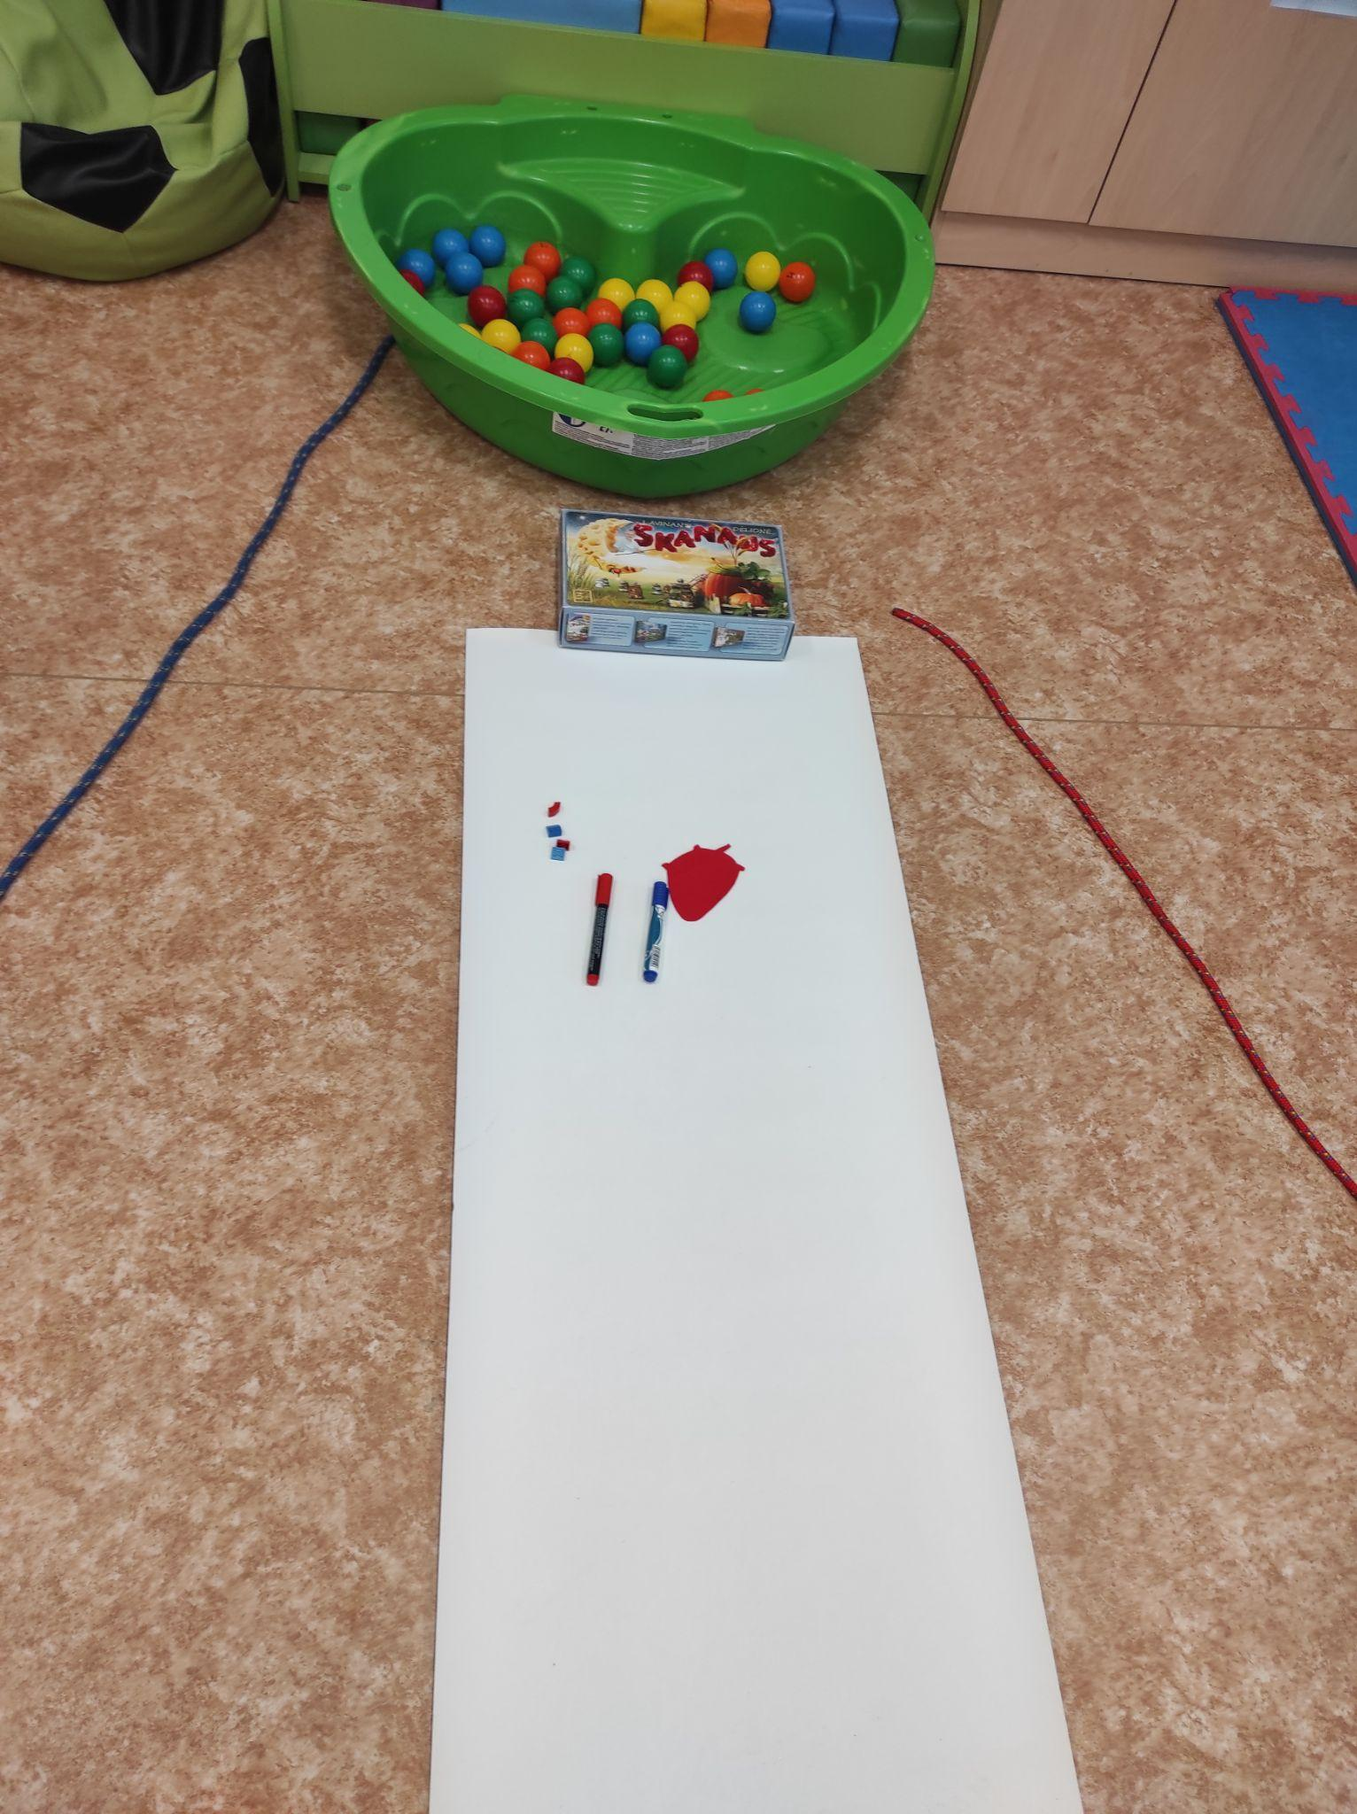
Tyrinėjimo erdvė ,,Kaip kūne juda kraujas”

Slide 5
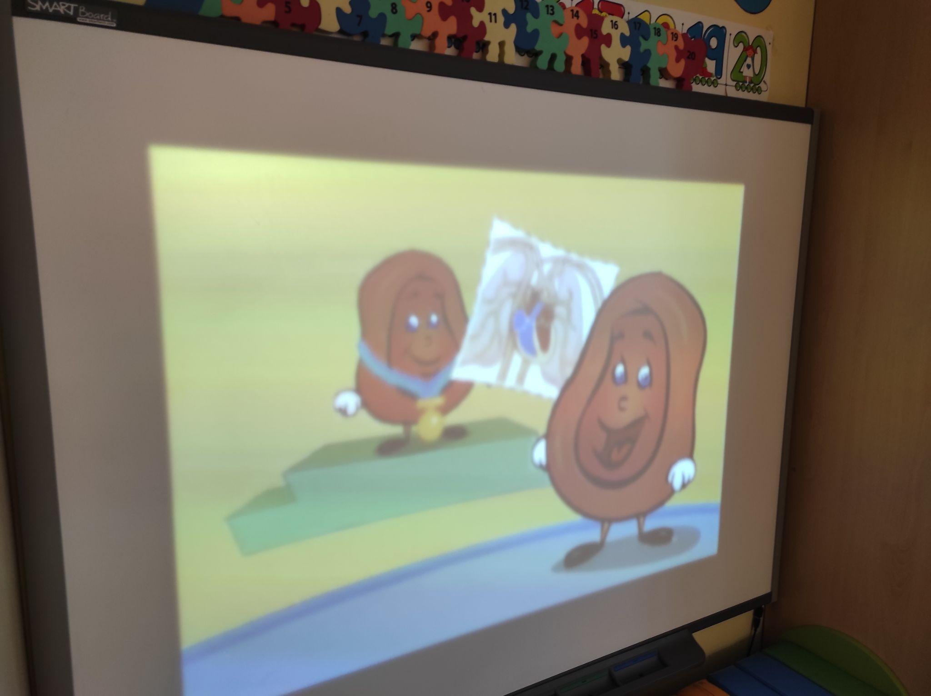
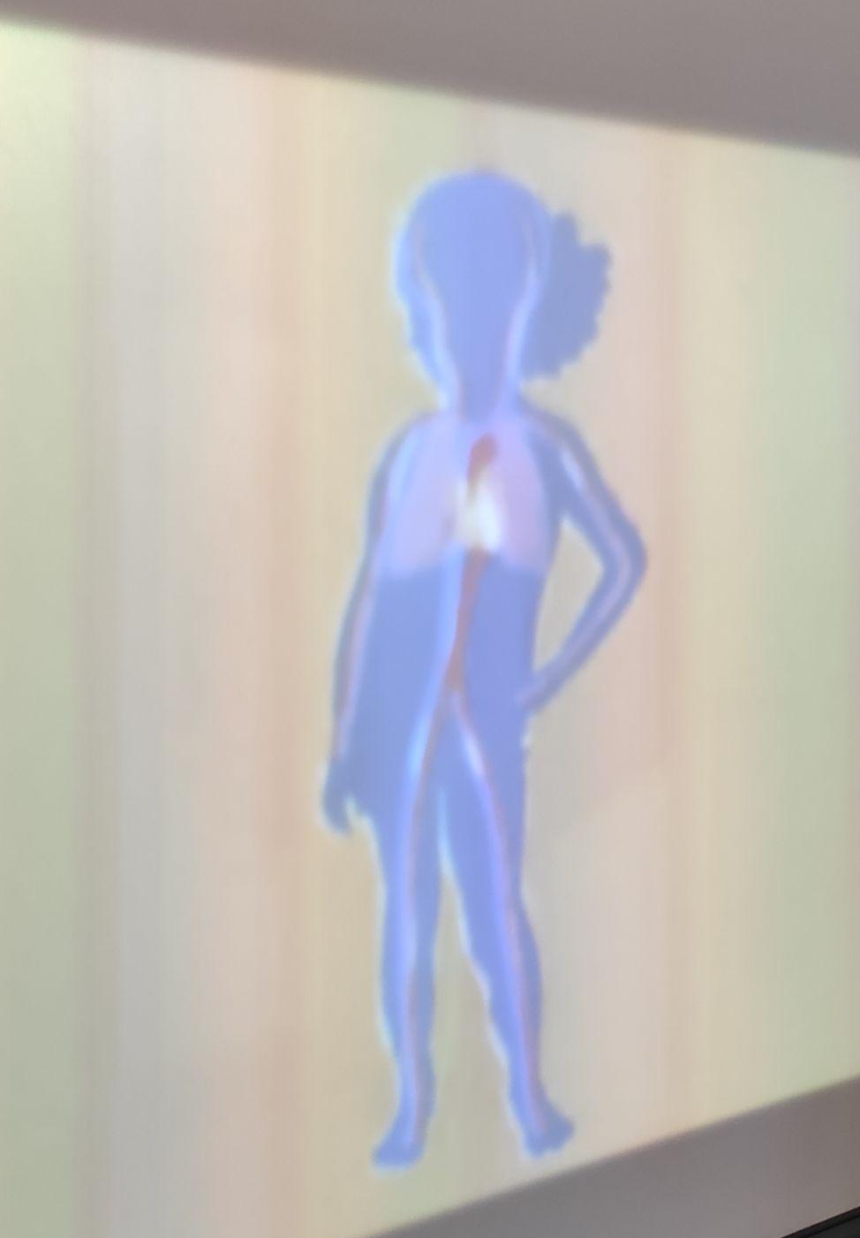
Animuotos edukacijos peržiūra, aptarimas.

Slide 6
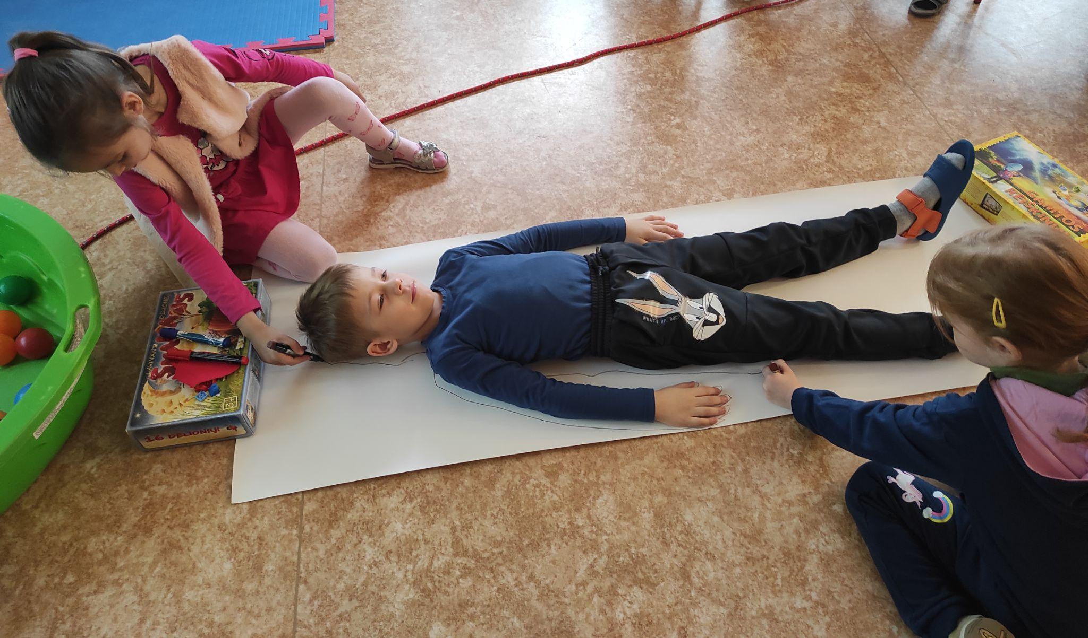
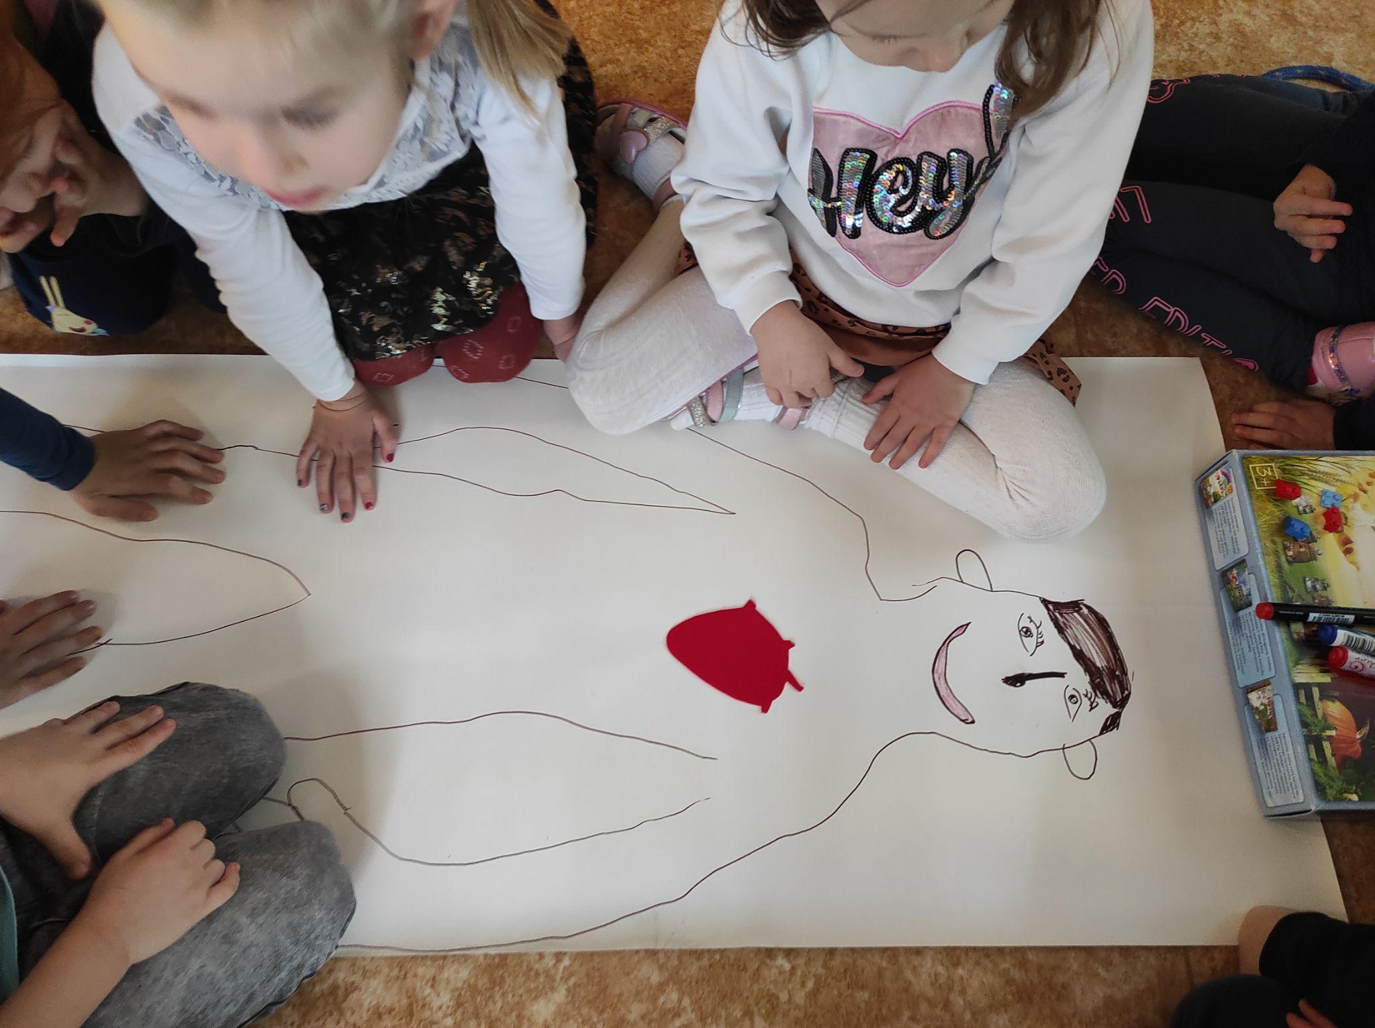
Tyrinėjimas ,,Kaip kūne juda kraujas?”

Slide 7
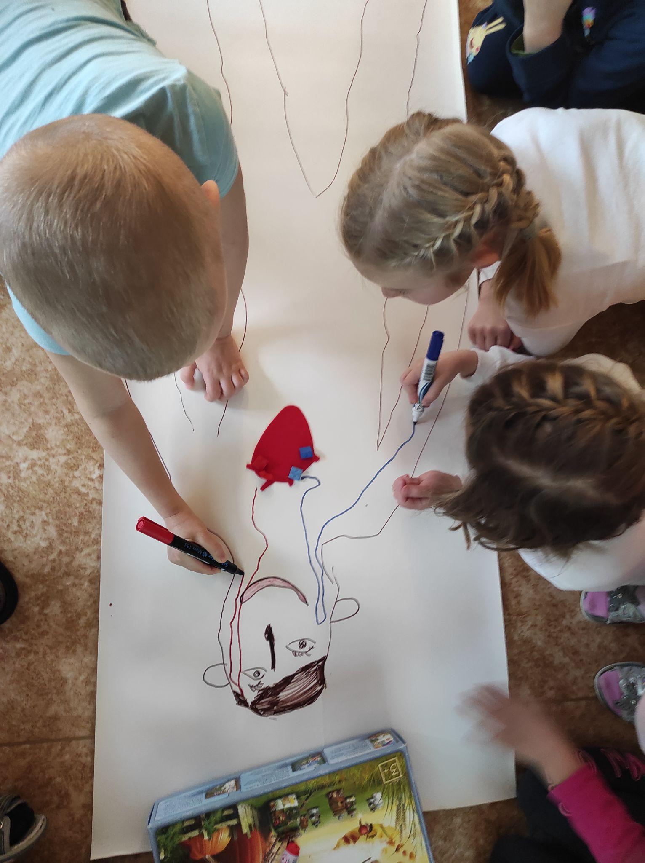
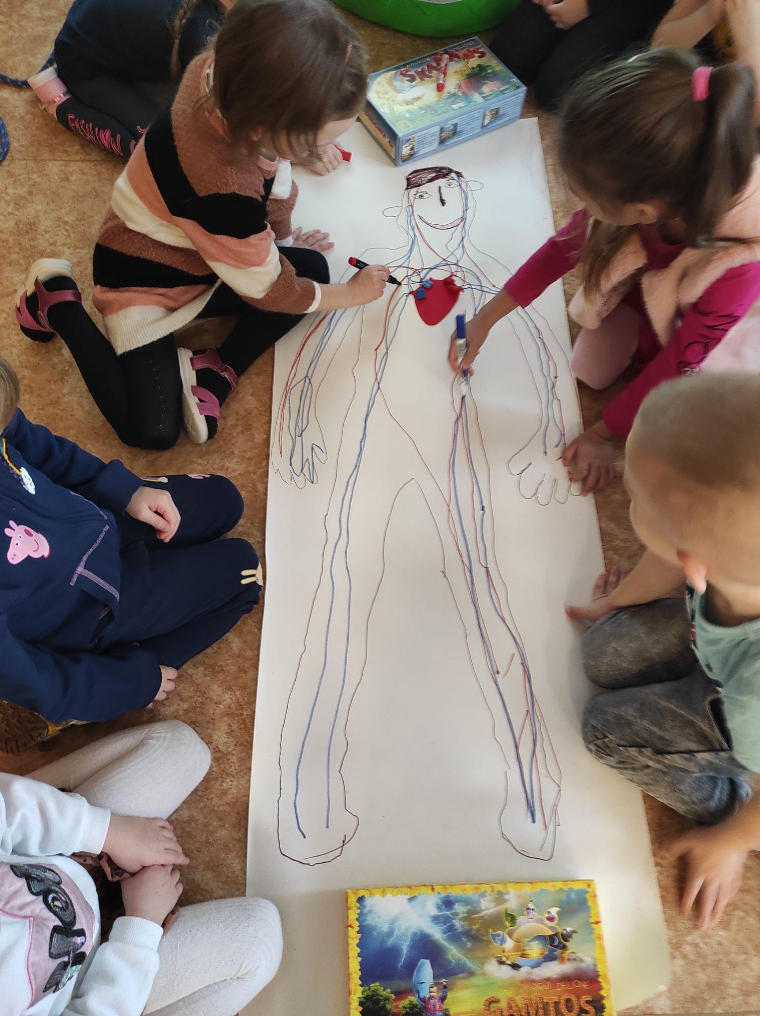
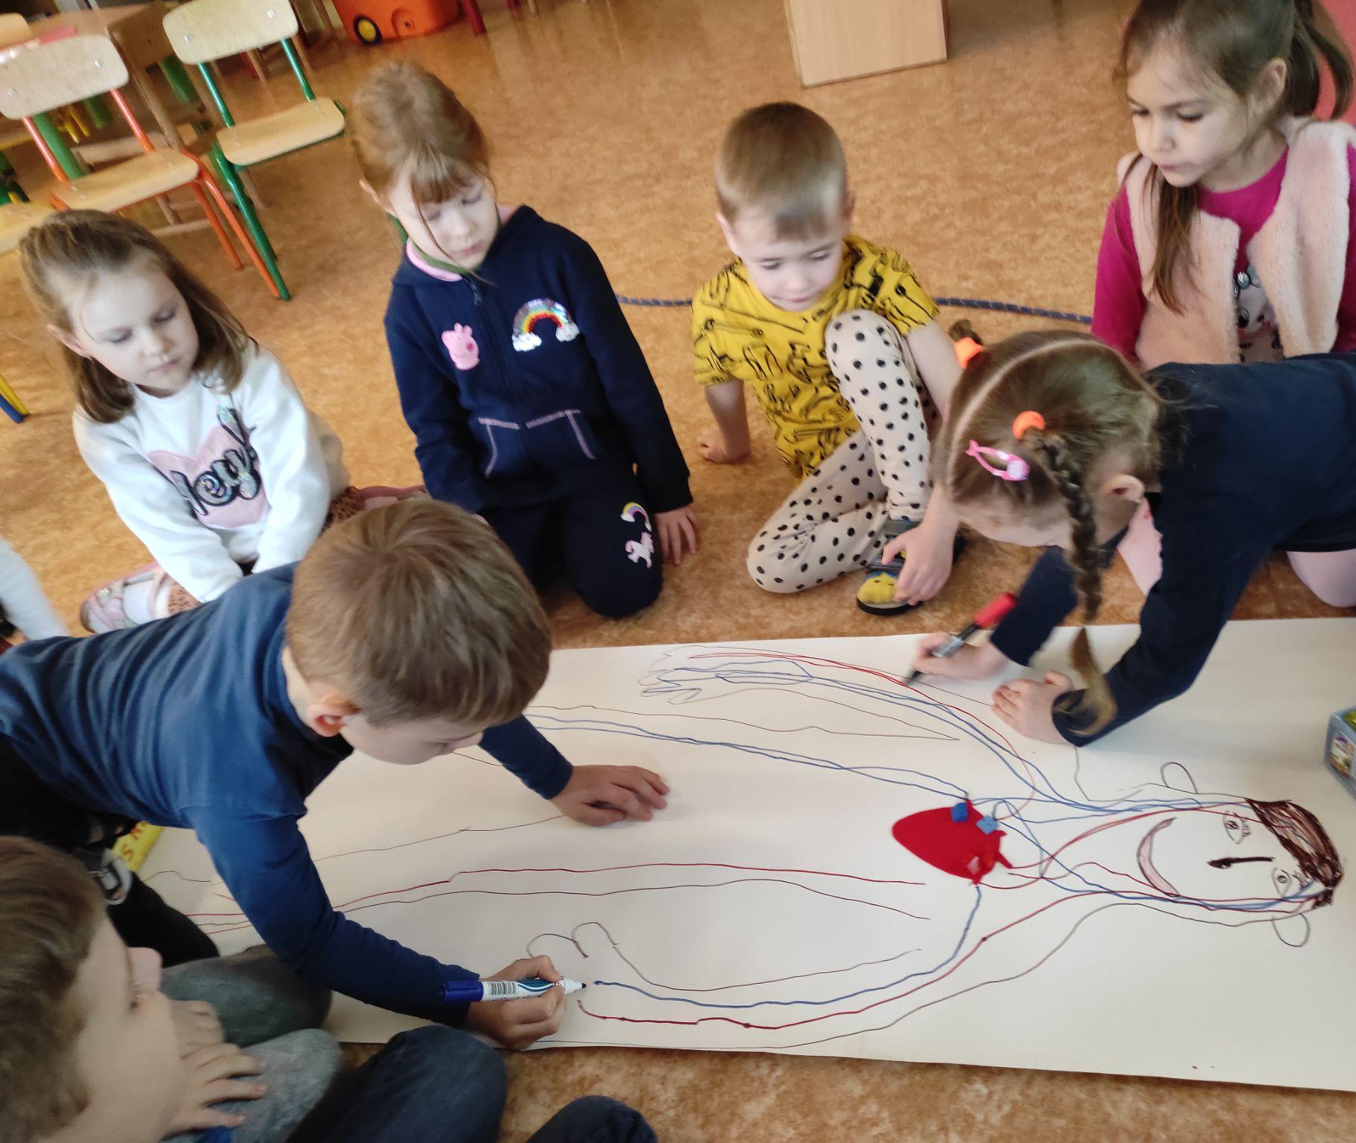

Slide 8
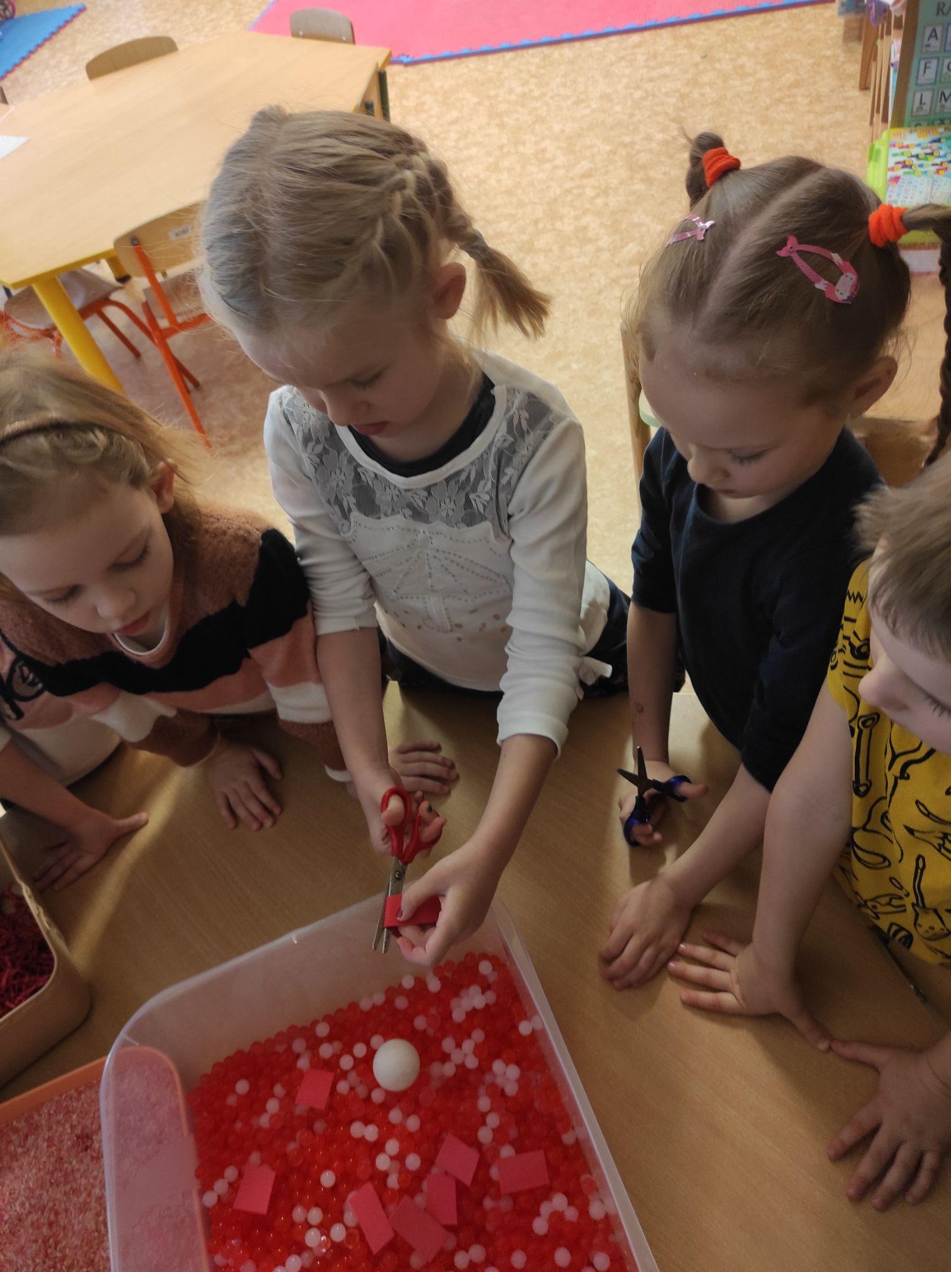
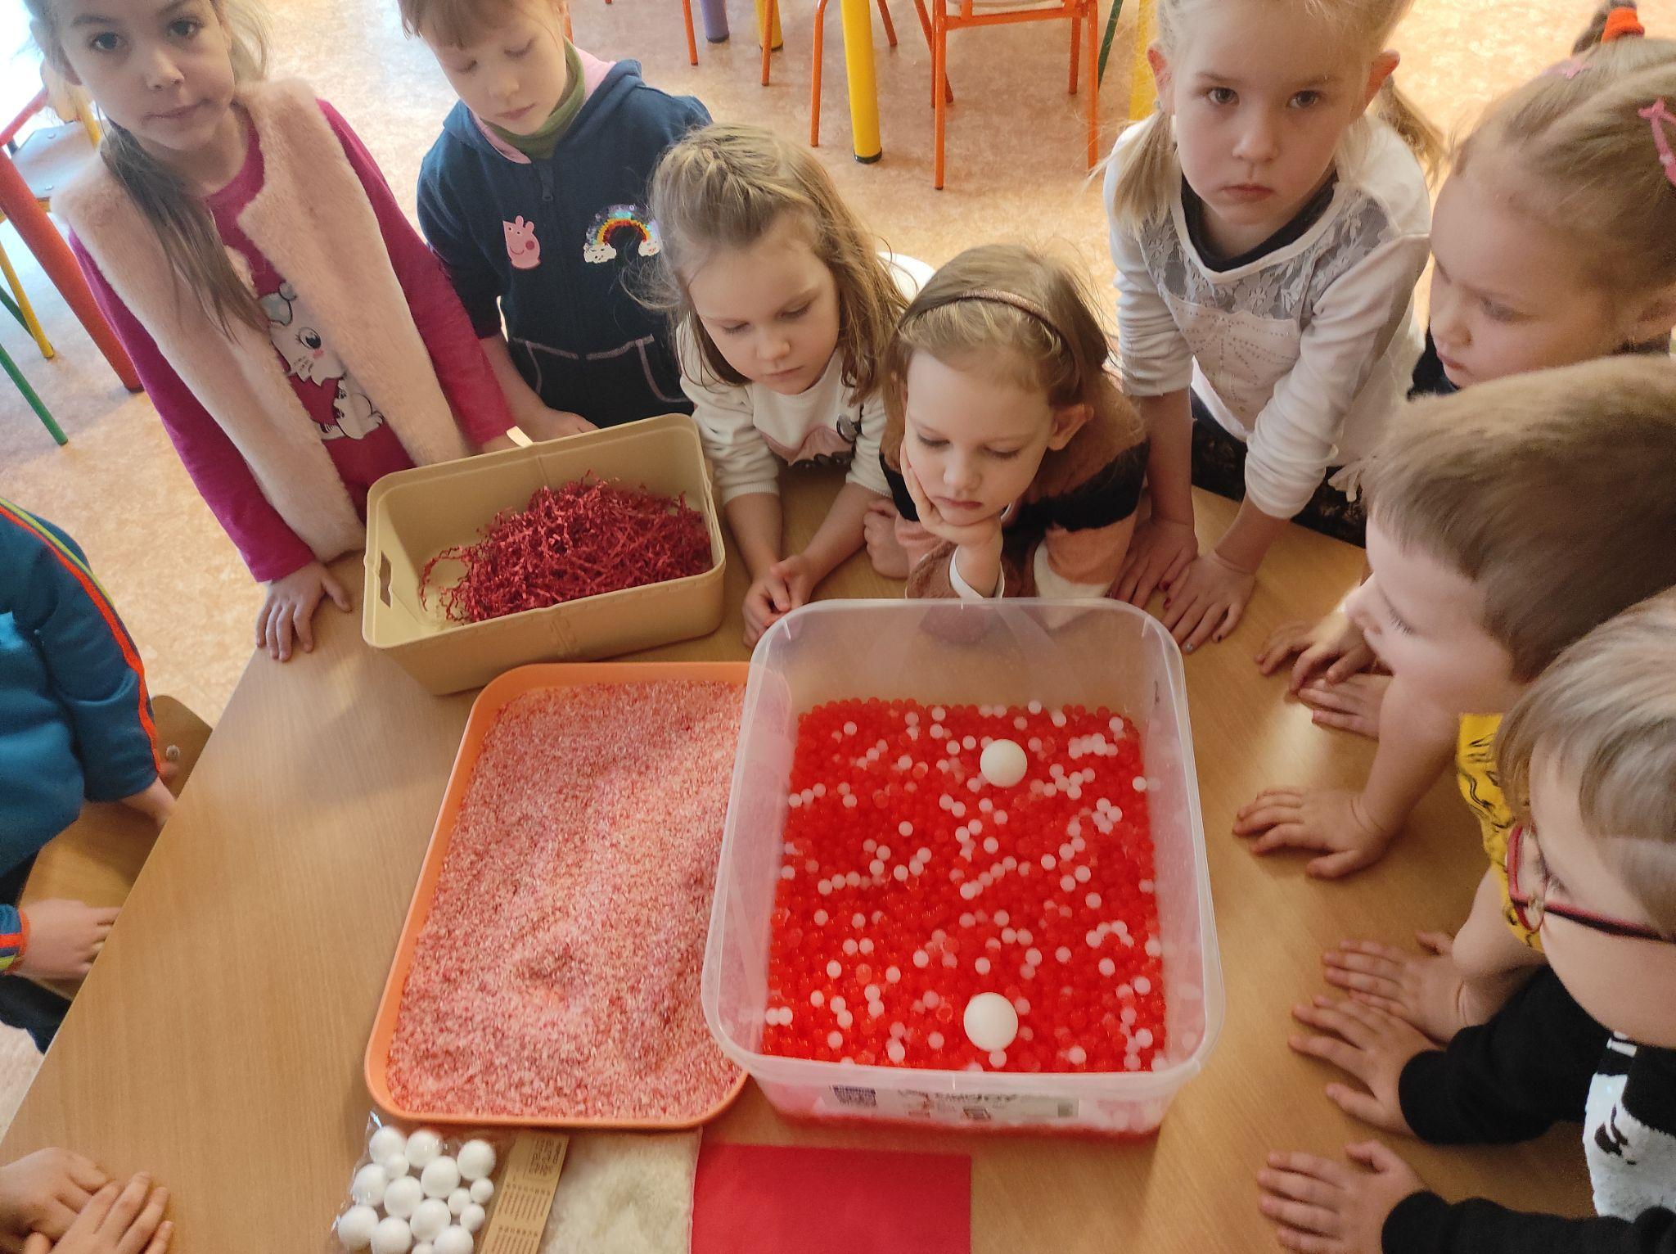
Sensorinių dėžių aptarimas: ,,Raudoniejiir baltieji kraujo kūneliai, trombocitai.

Slide 9
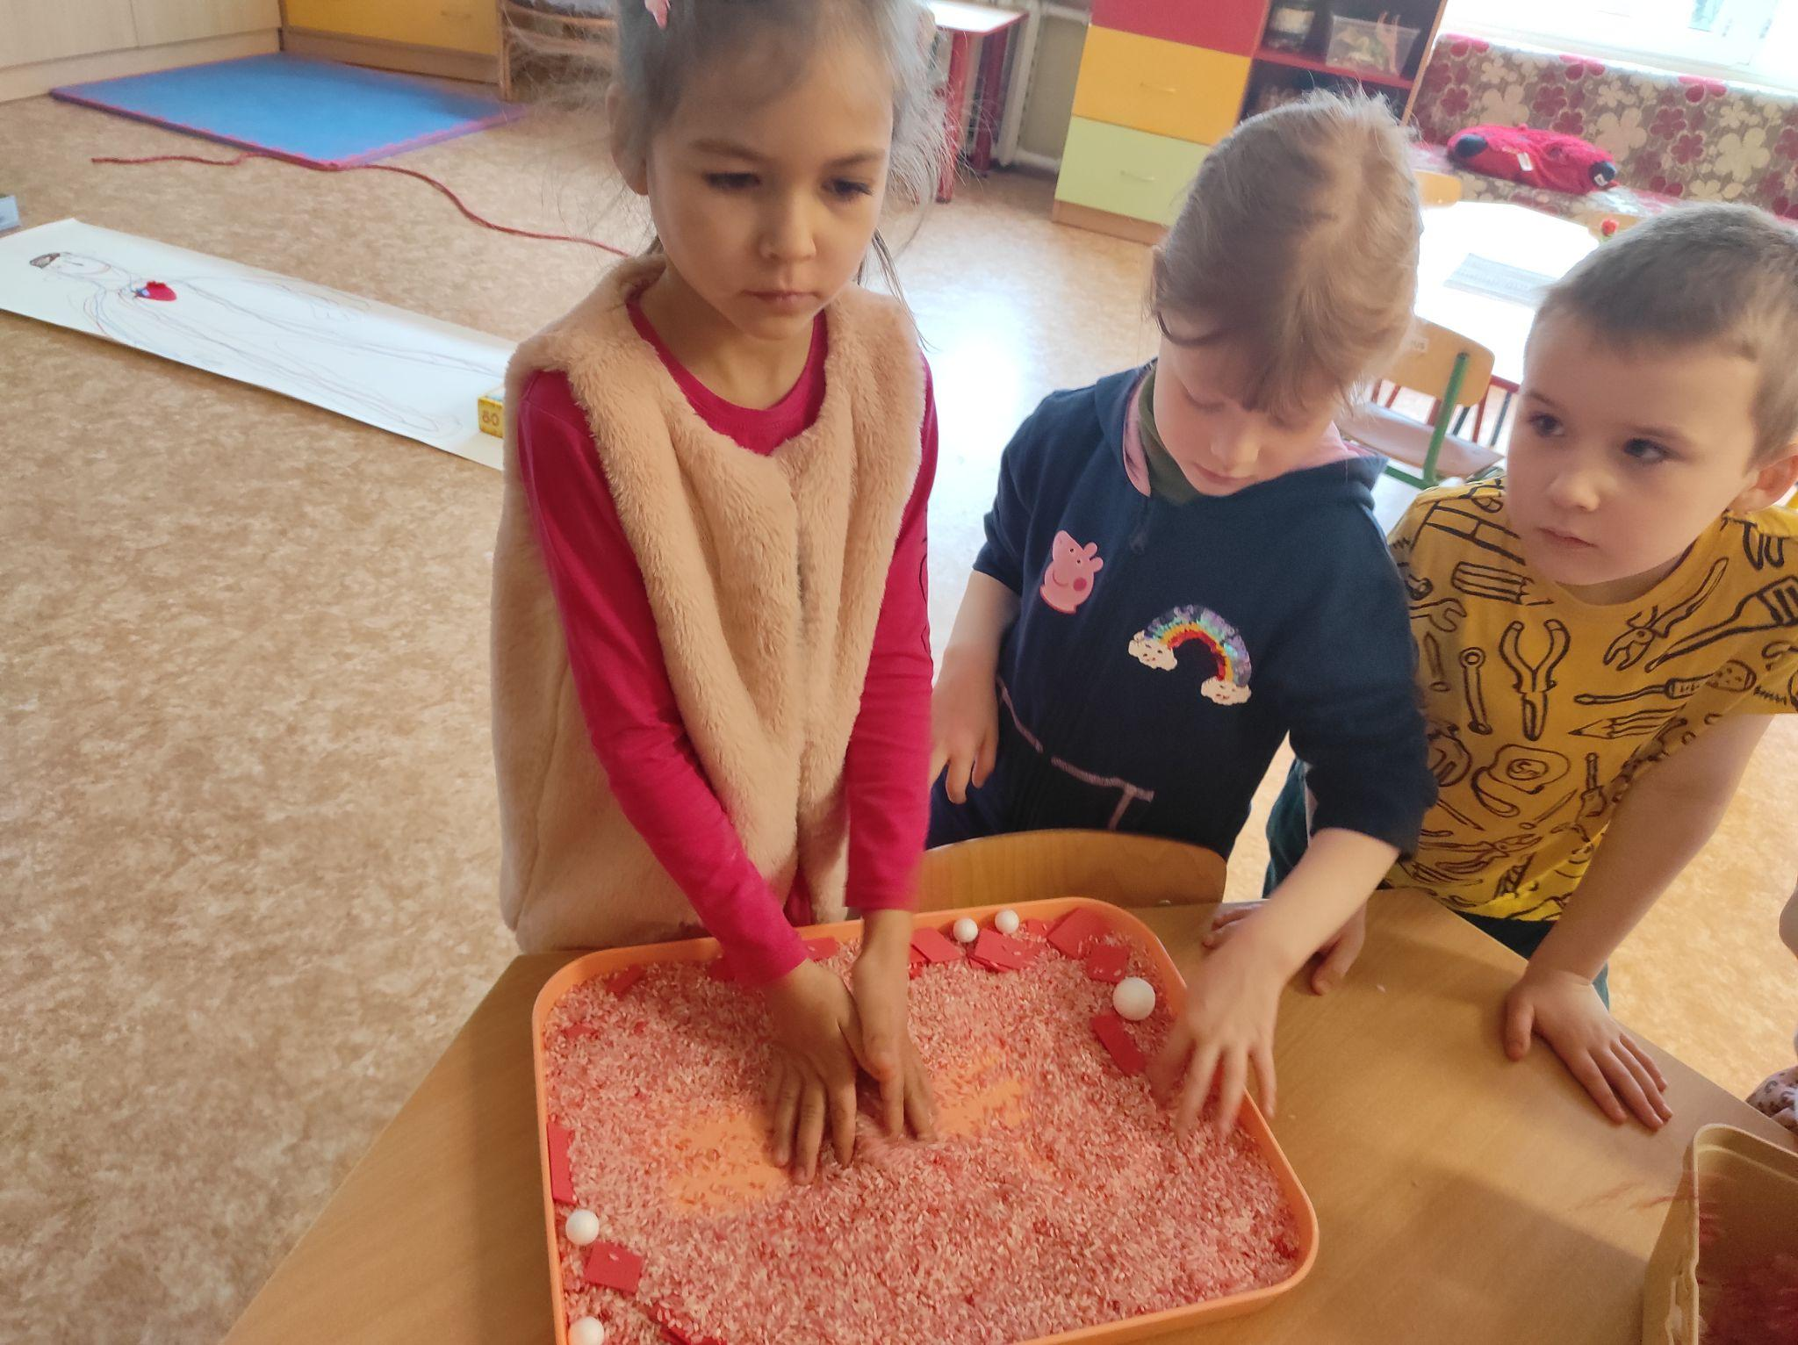
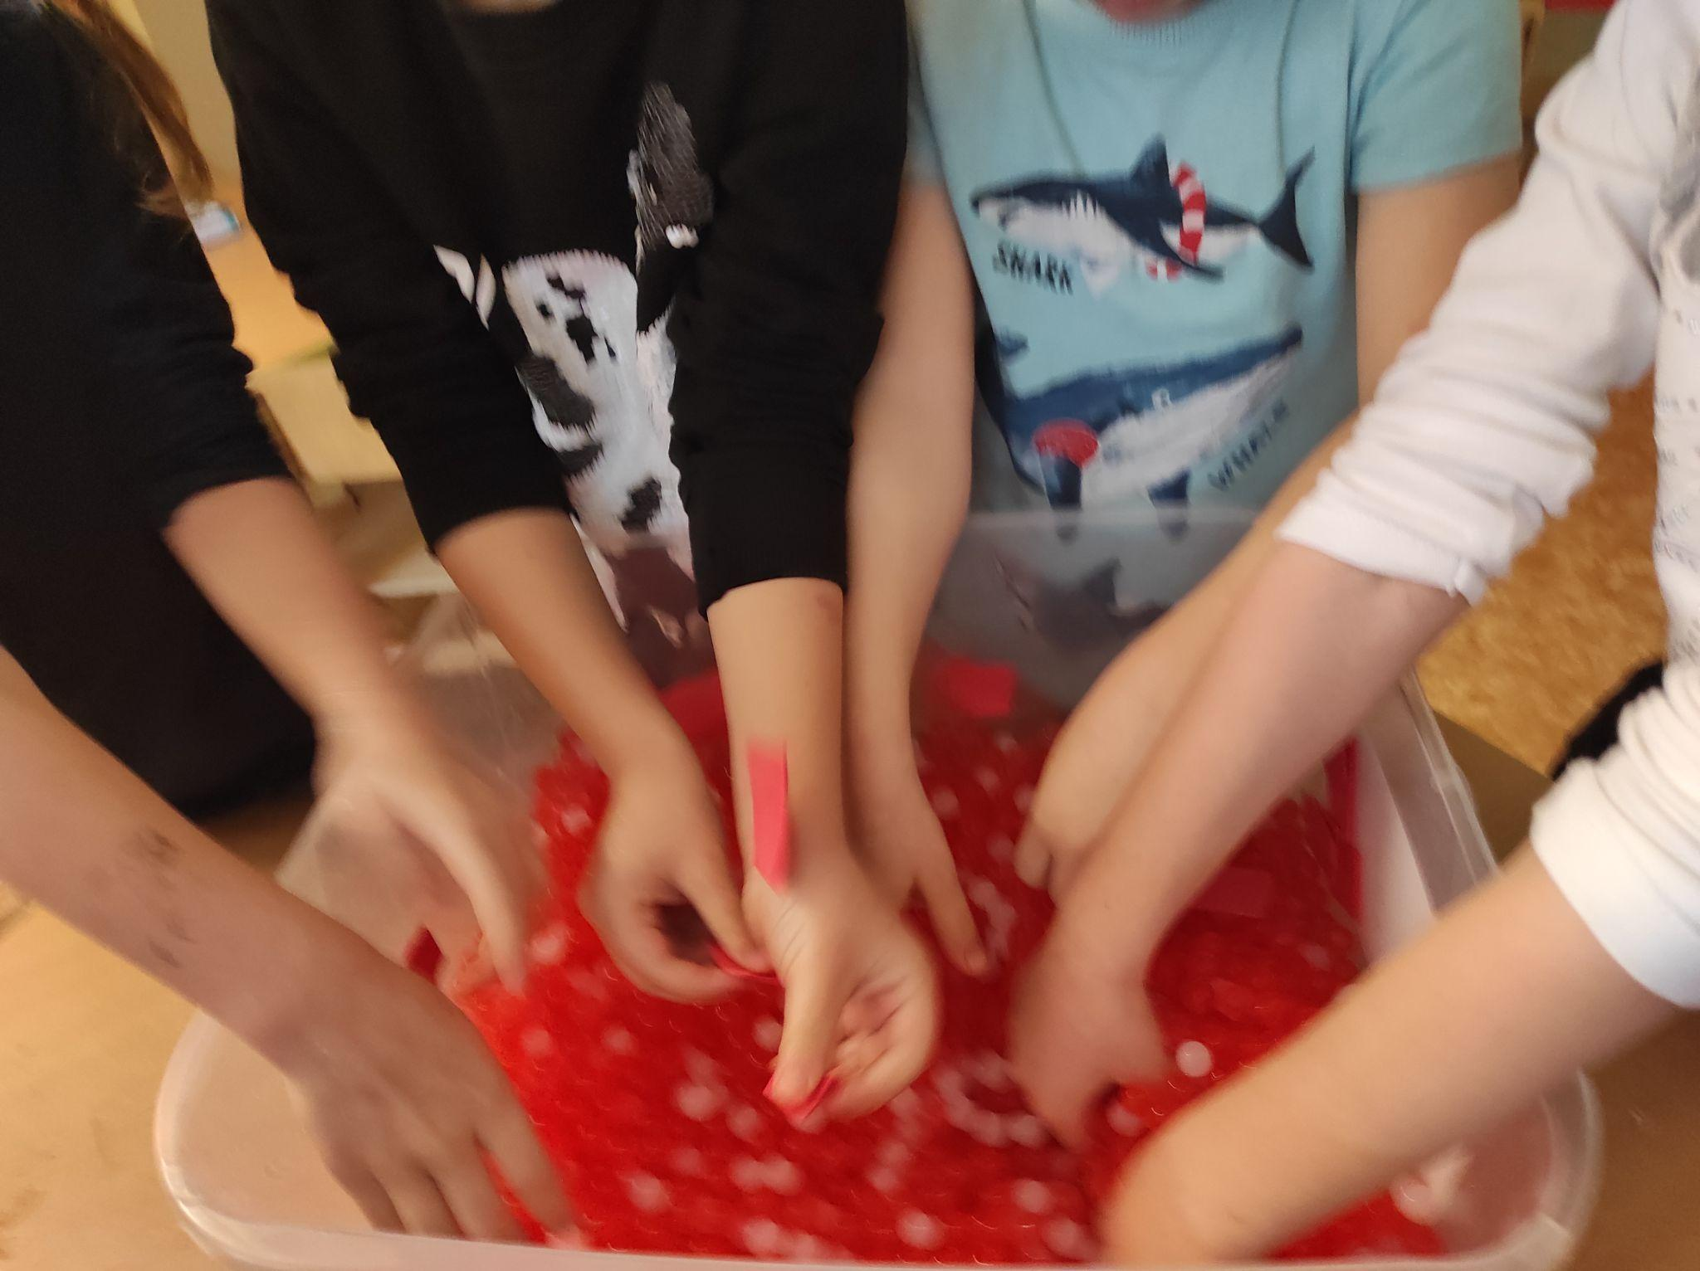
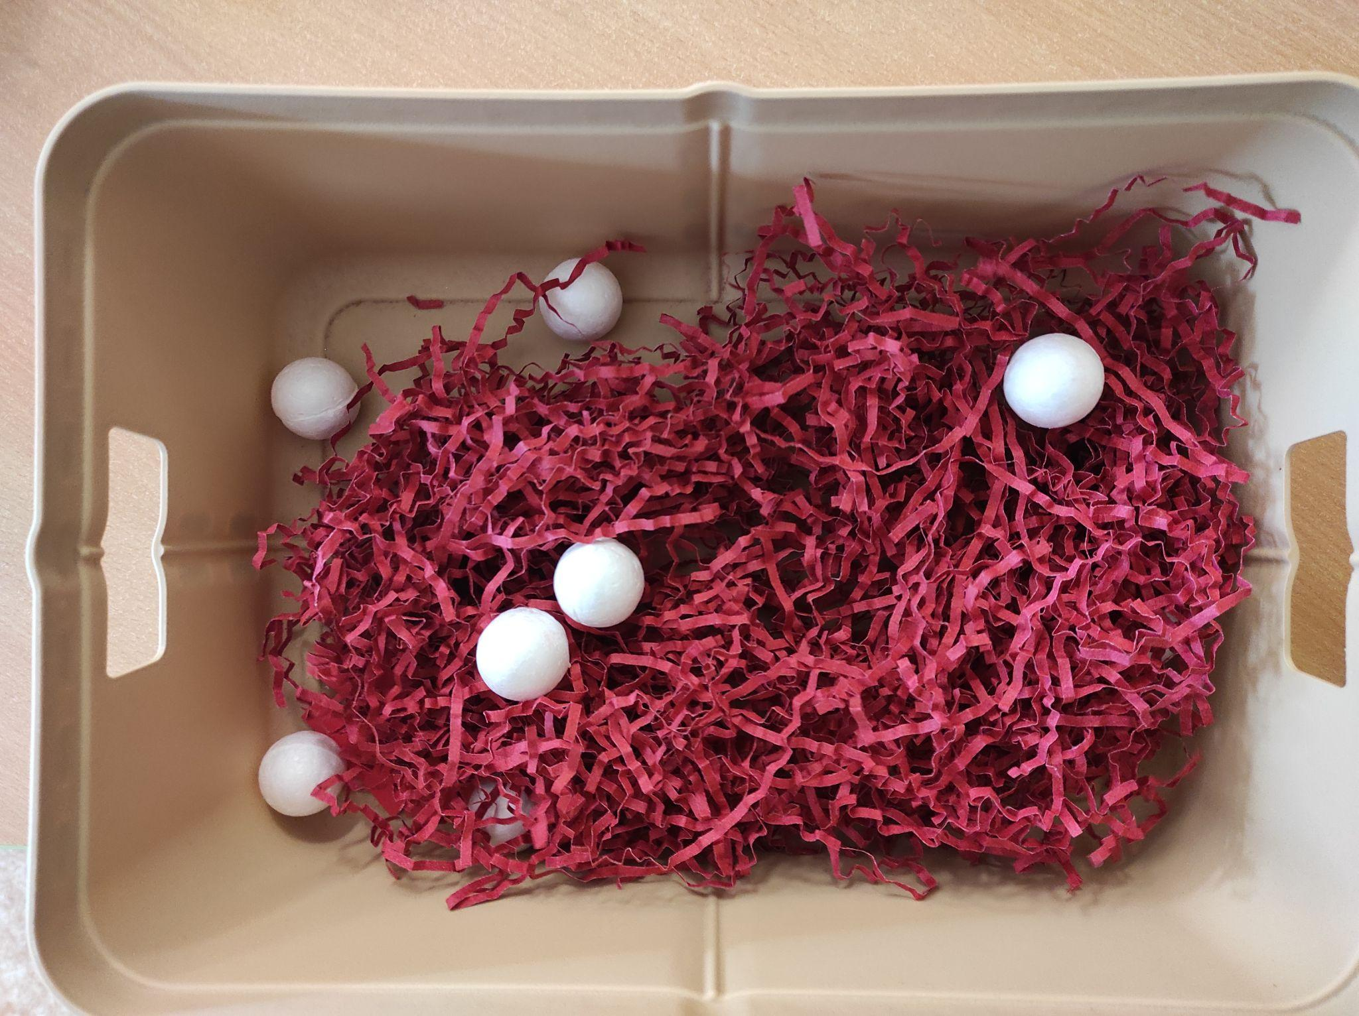
Įtraukianti tyrinėjimo veikla

Slide 10
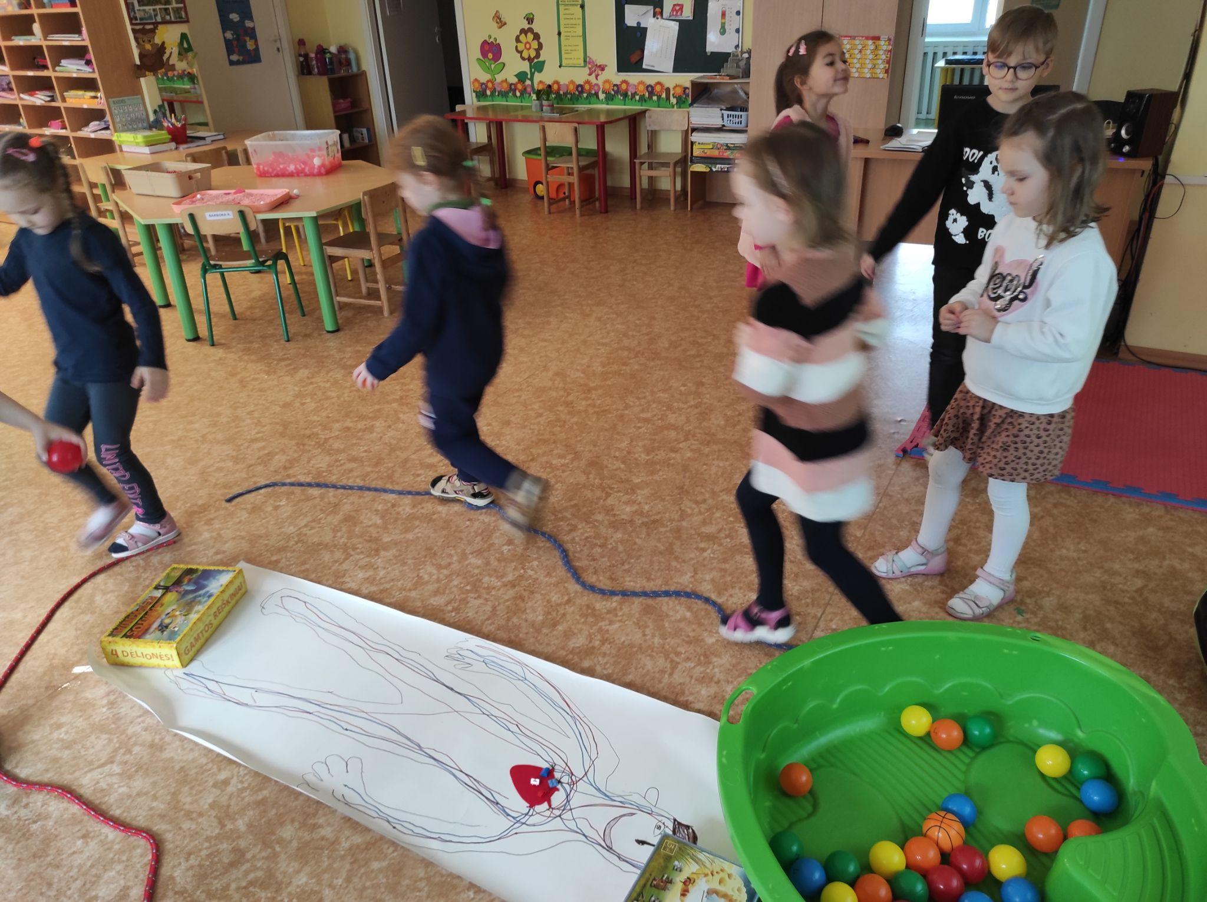
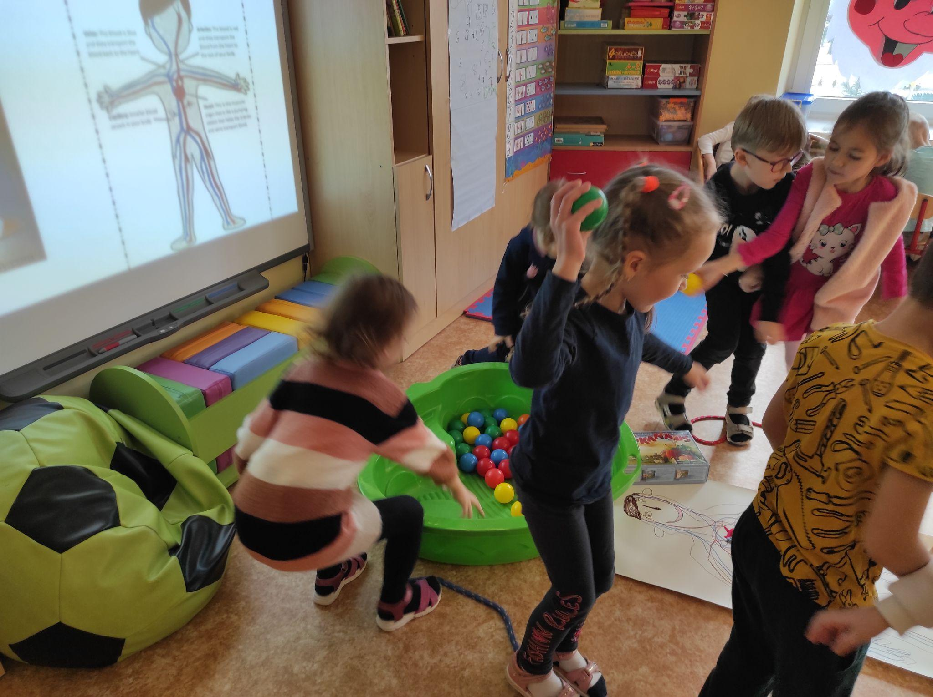
Judrus žaidimas ,,Kraujo apytakos ratai”

Slide 11
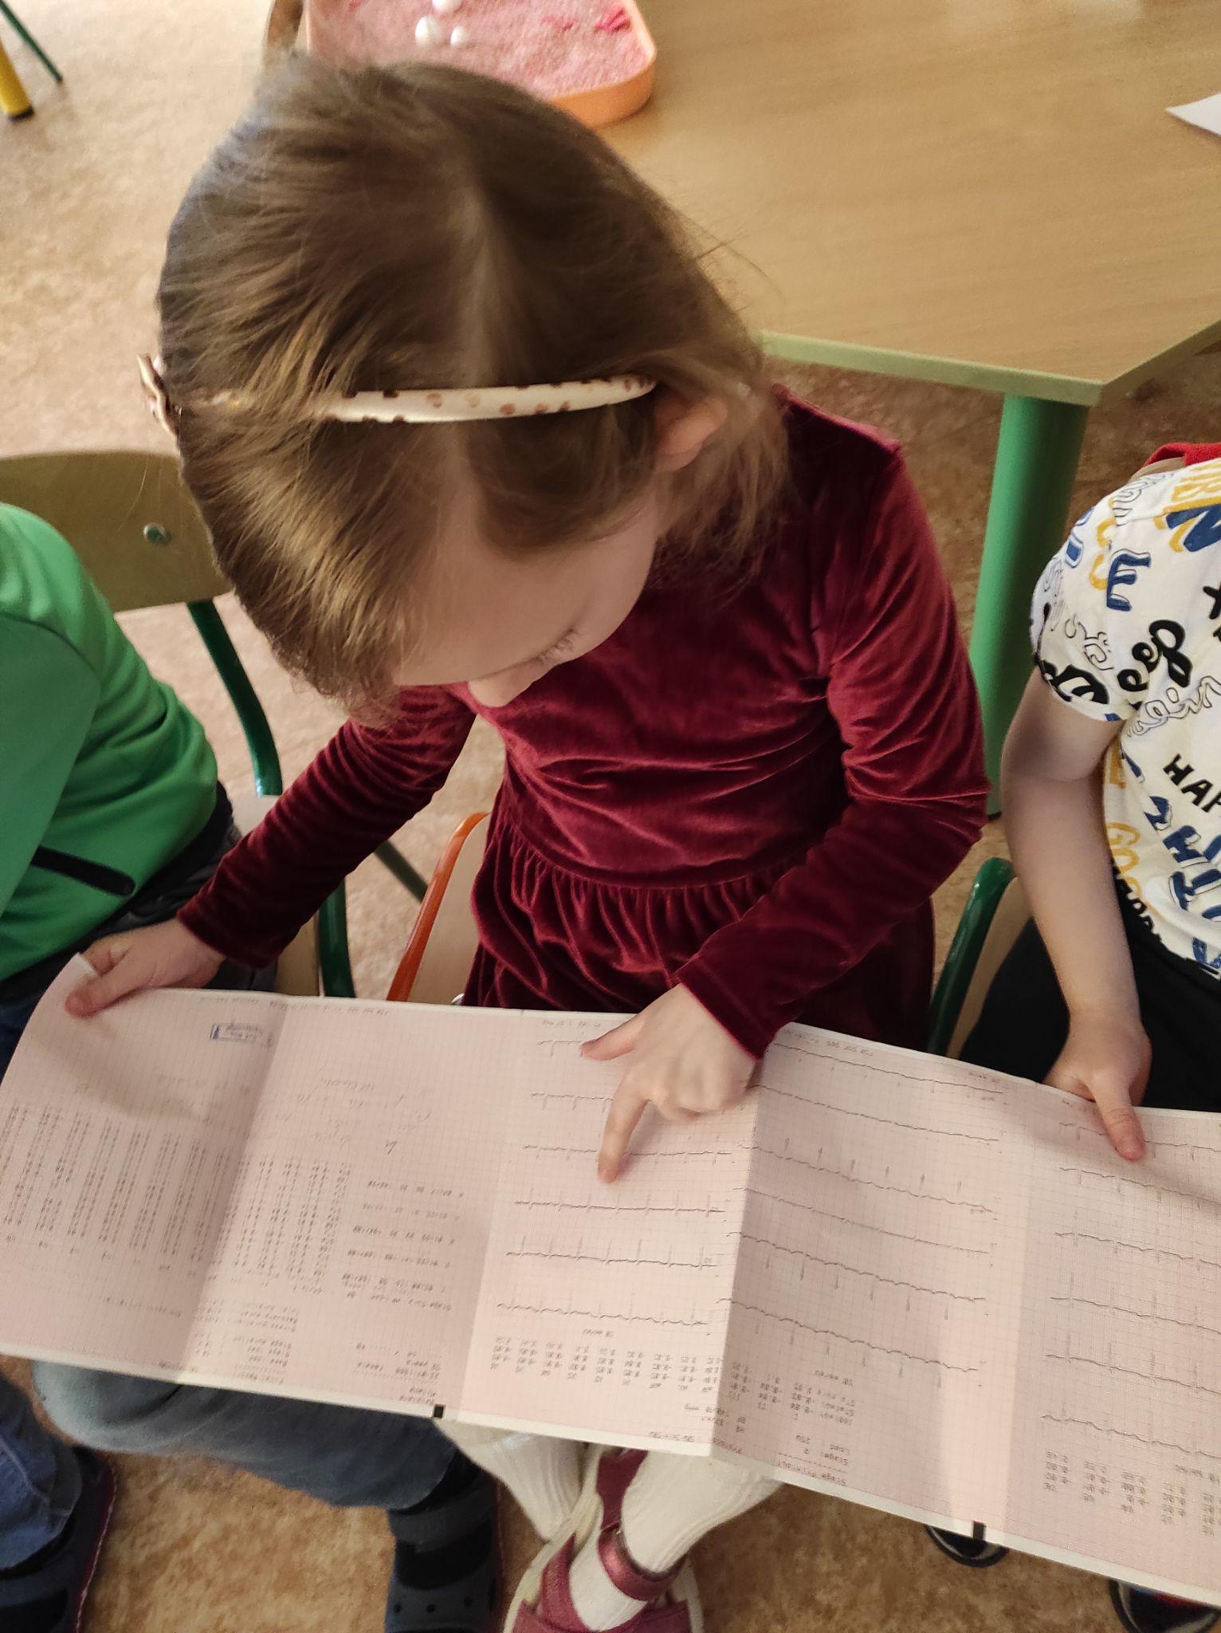
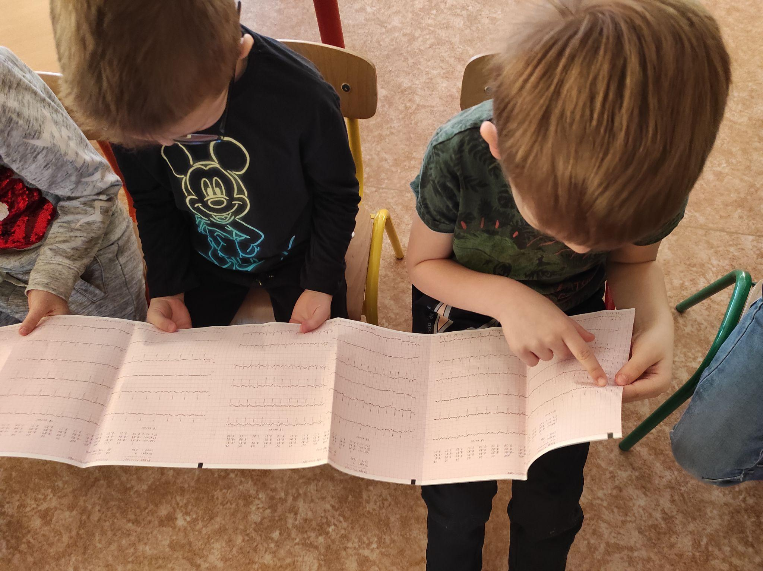
Atviras klausimas: ,,Ar galima užrašyti Širdies darbą (plakimą)?
Elektrokardiogramos tyrinėjimas (,,skaitymas“).

Slide 12
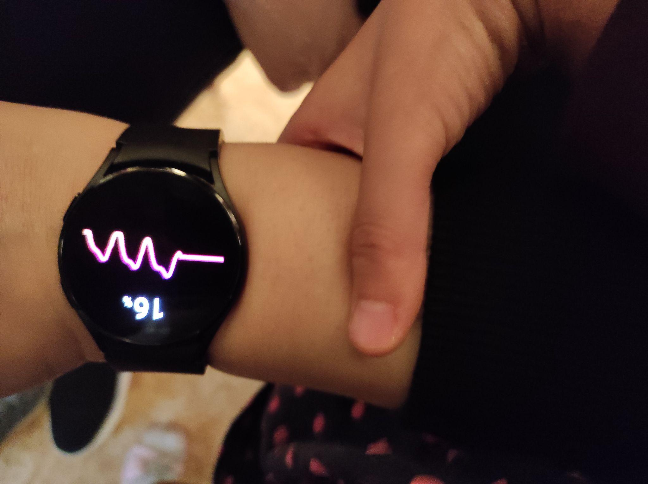
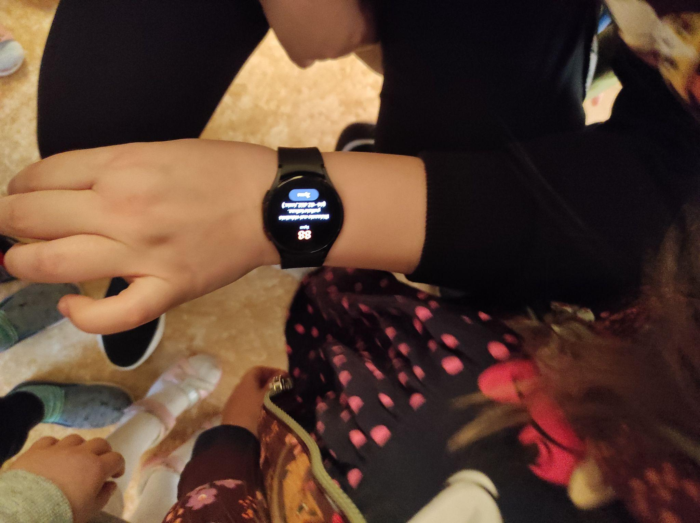
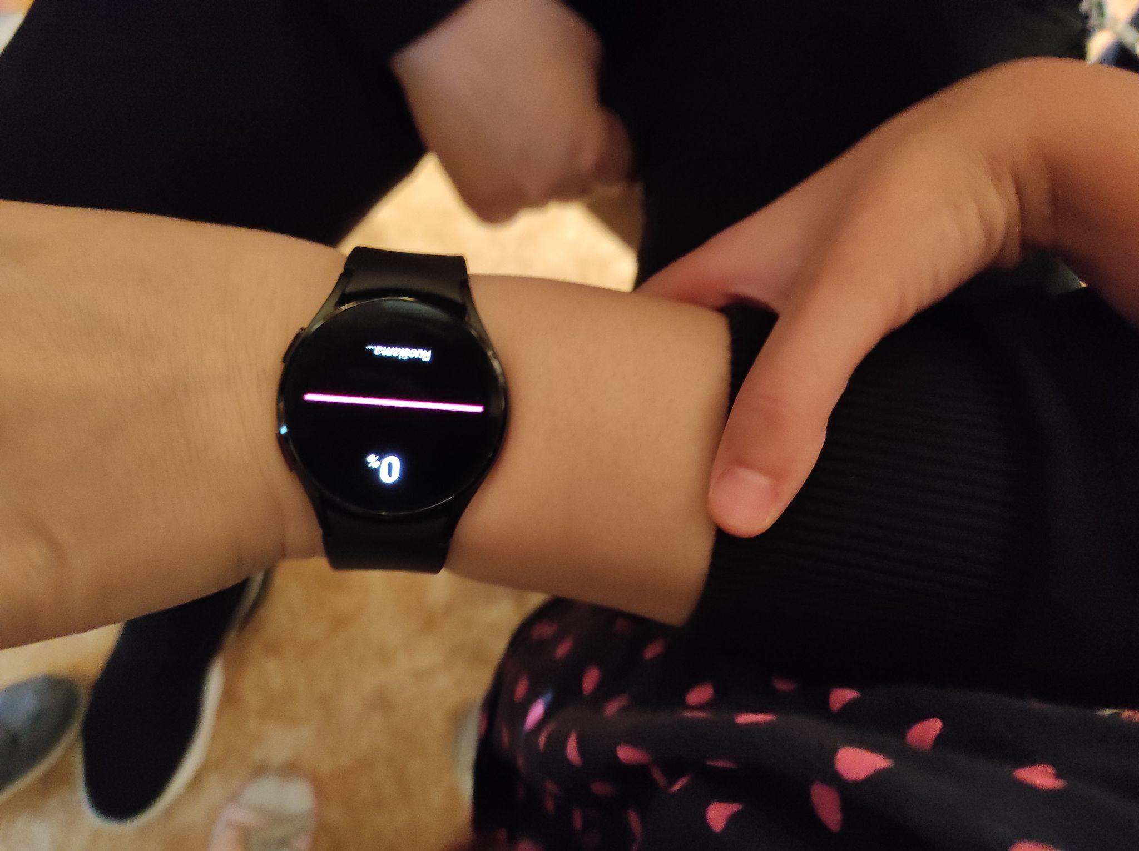
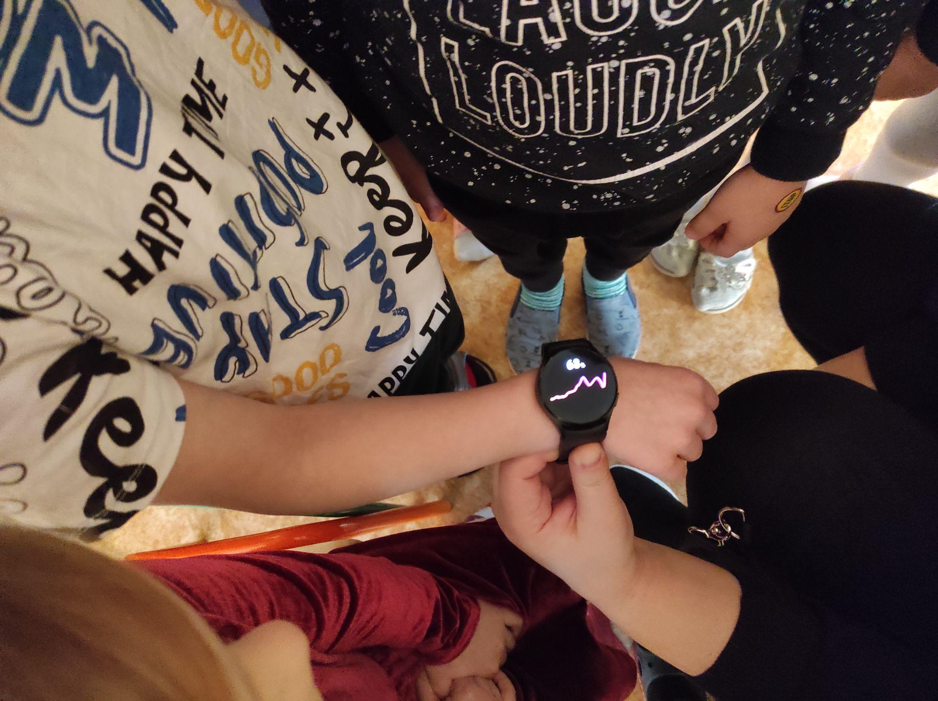
Kaip sužinoti, koks širdies pulsas? Praktiniai išbandymai.

Slide 13
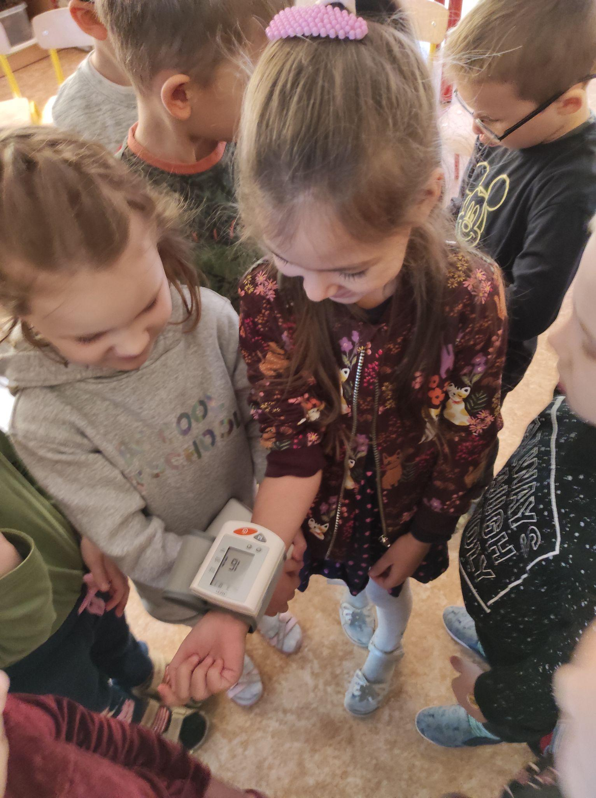
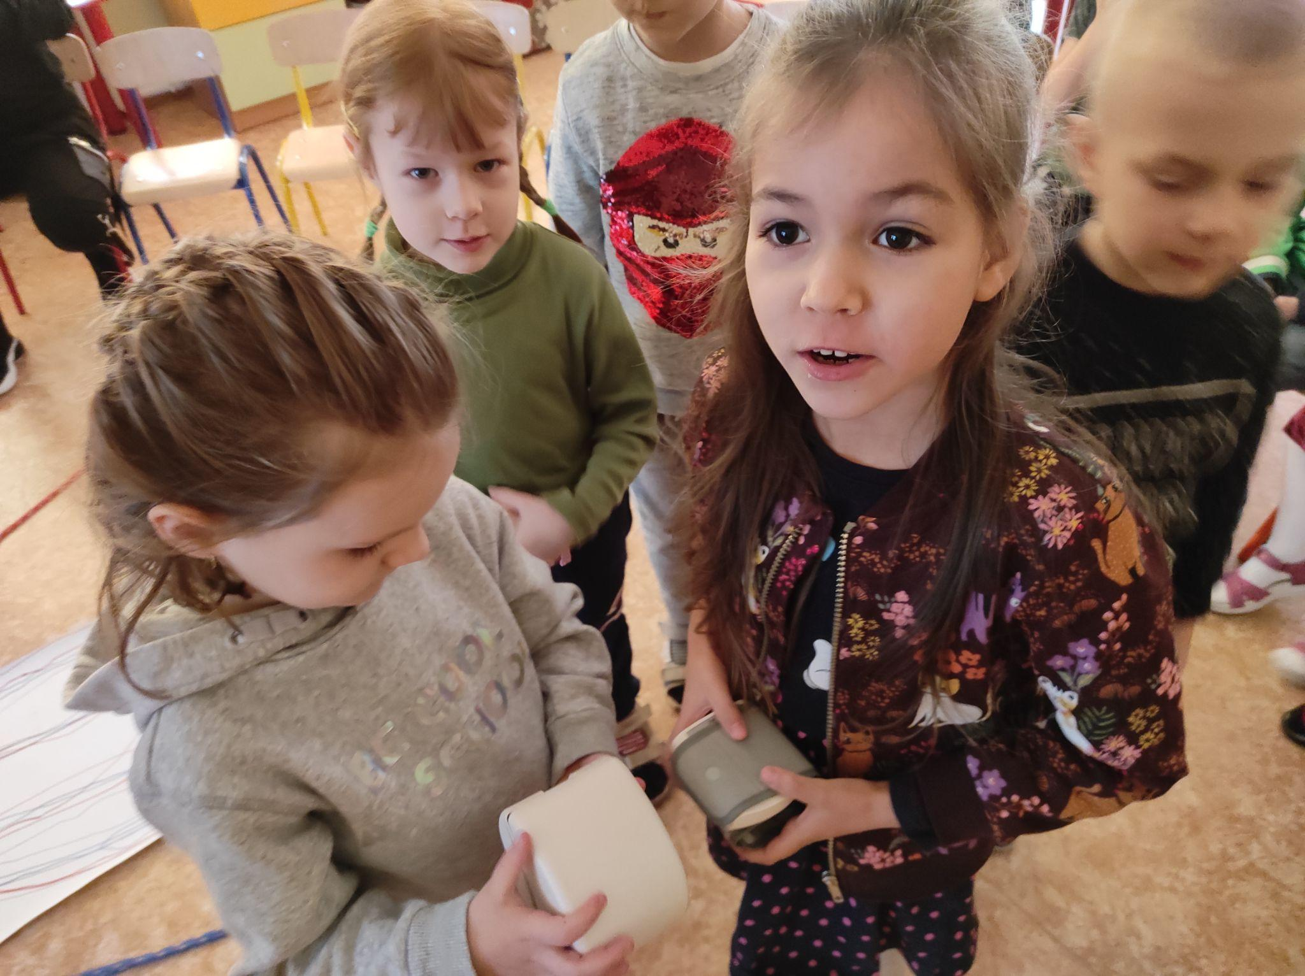
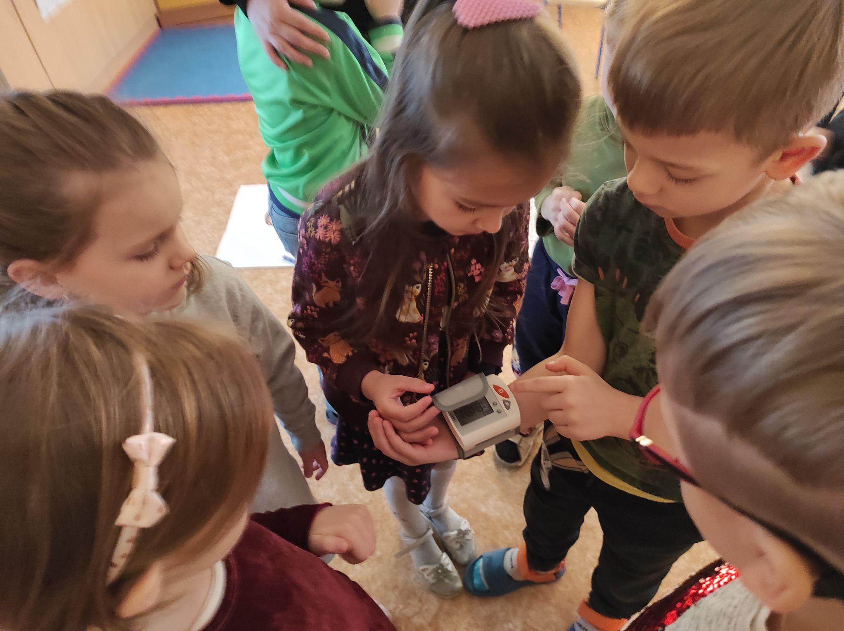

Slide 14
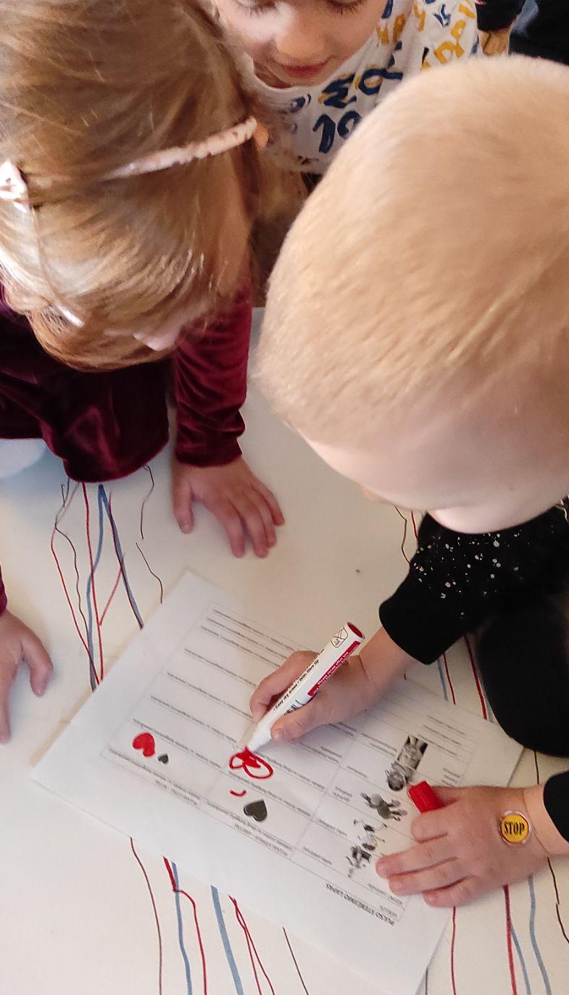
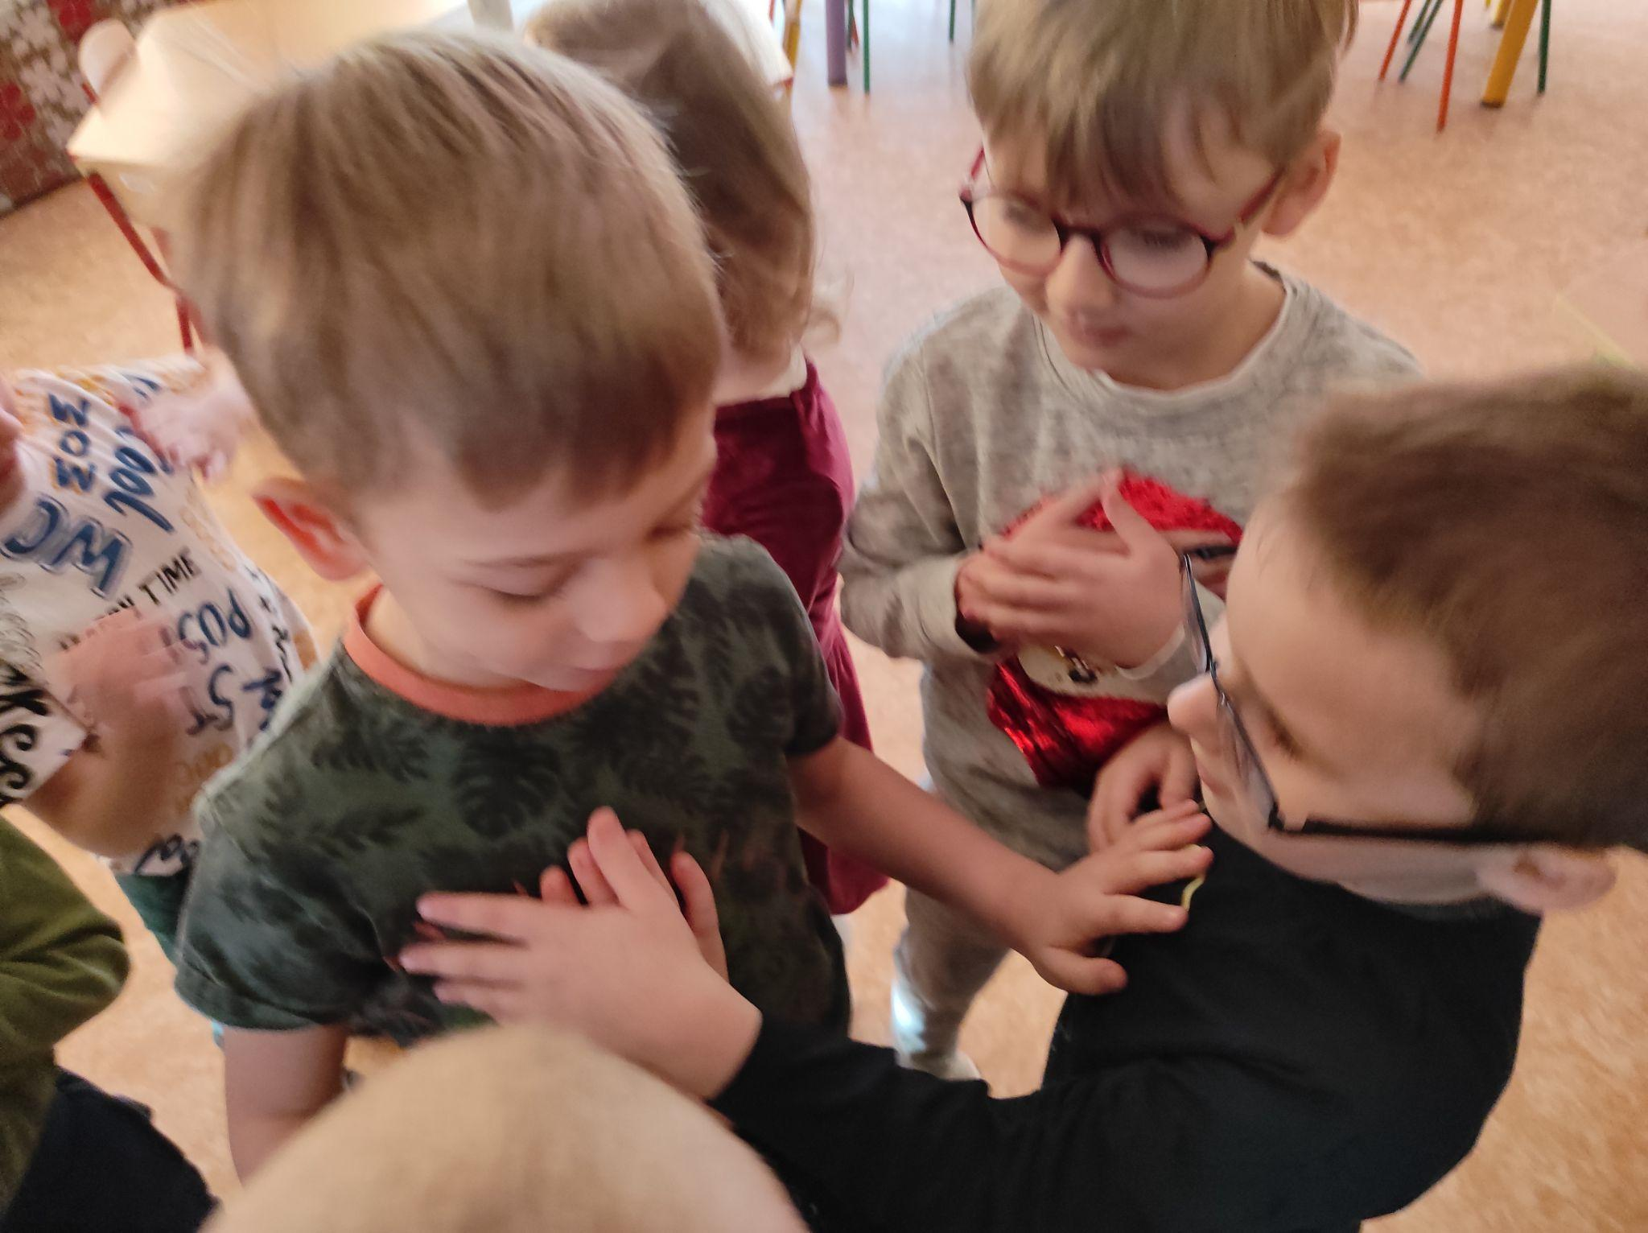
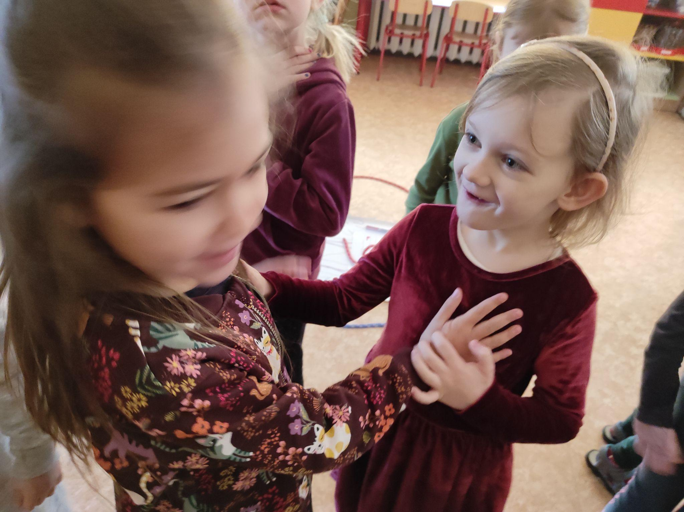
Tyrinėjimas, kaip stipriai ir greitai plaka širdis judant, sėdint ir gulint.

Slide 15
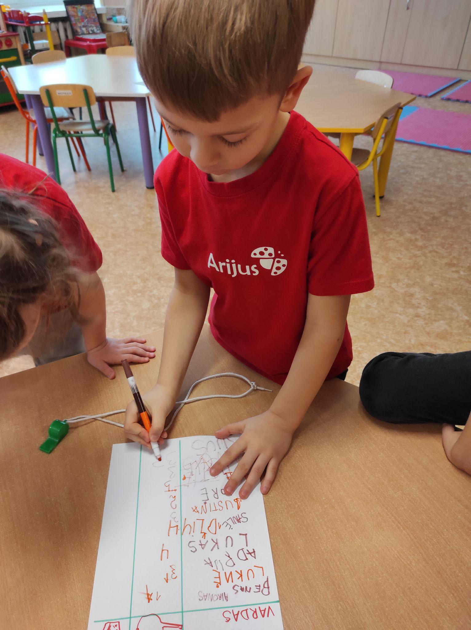
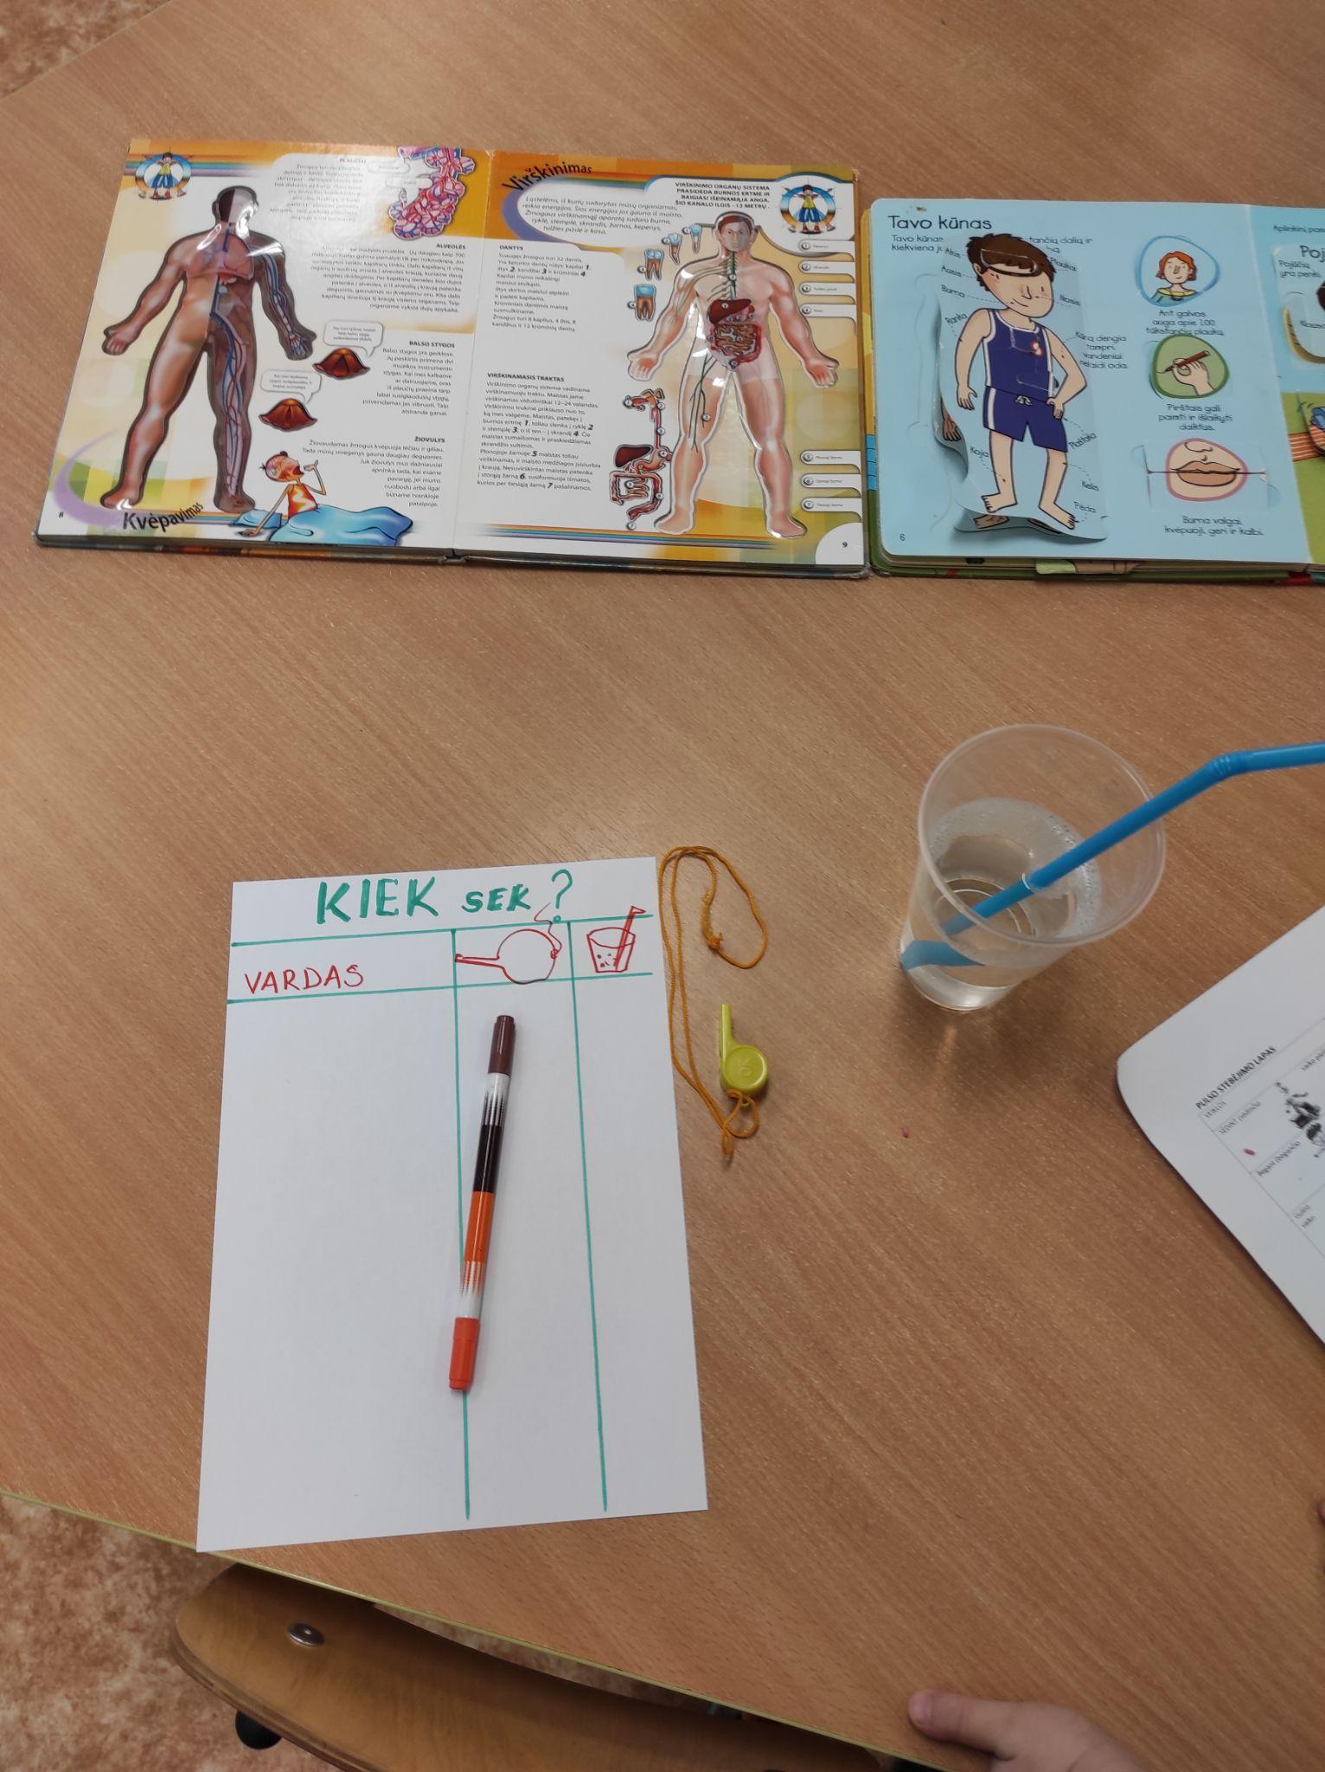
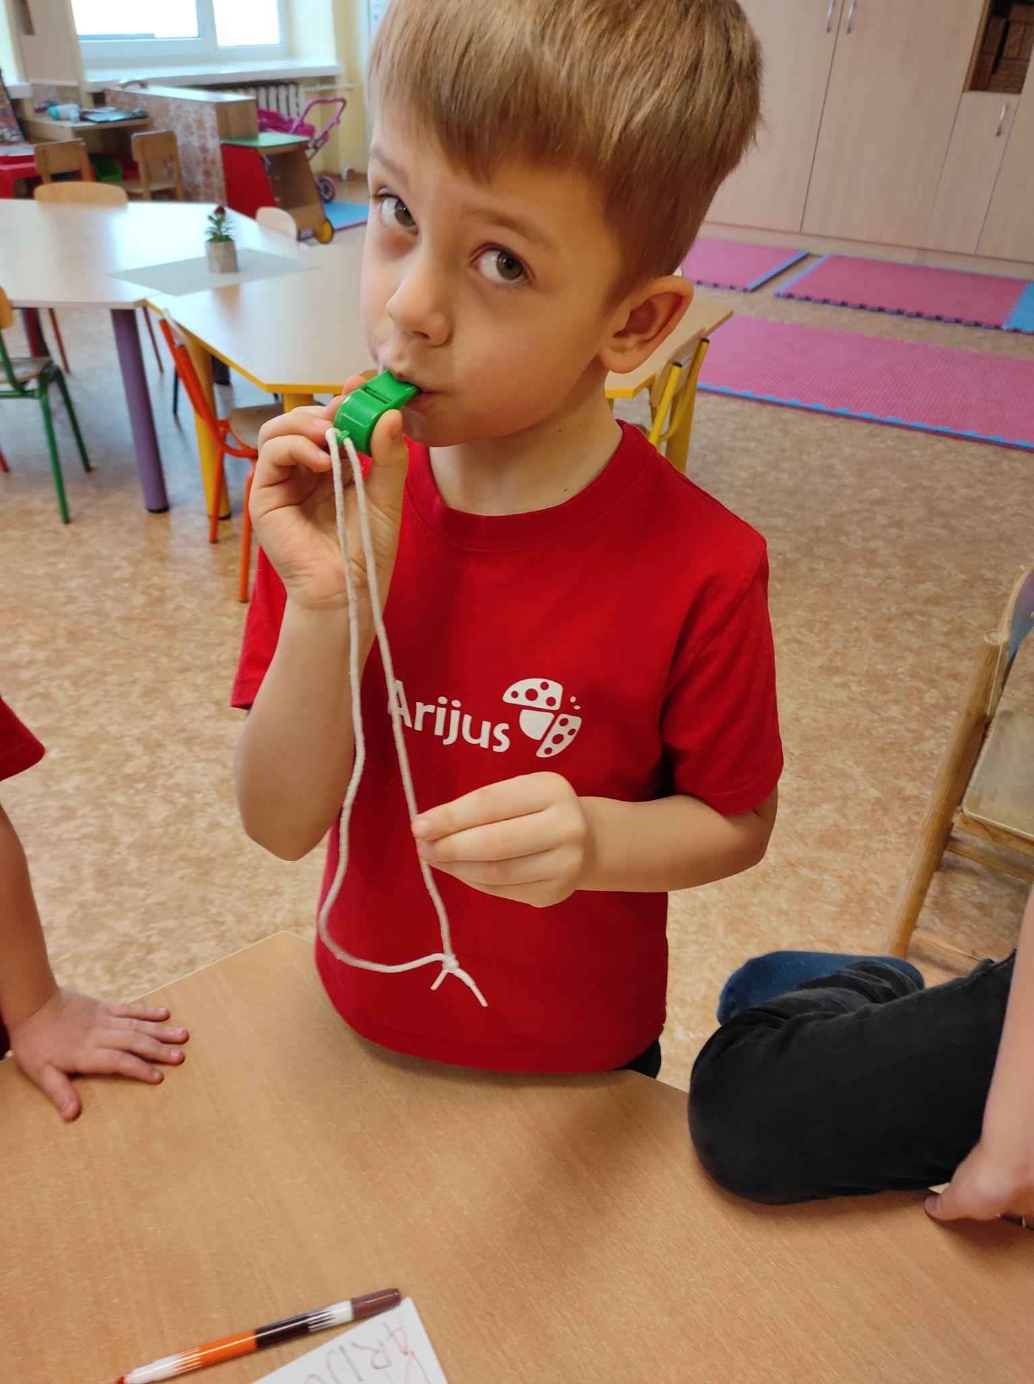
Išeinančio iš plaučių oro srauto tyrimas. REZULTATŲ FIKSAVIMAS.

Slide 16
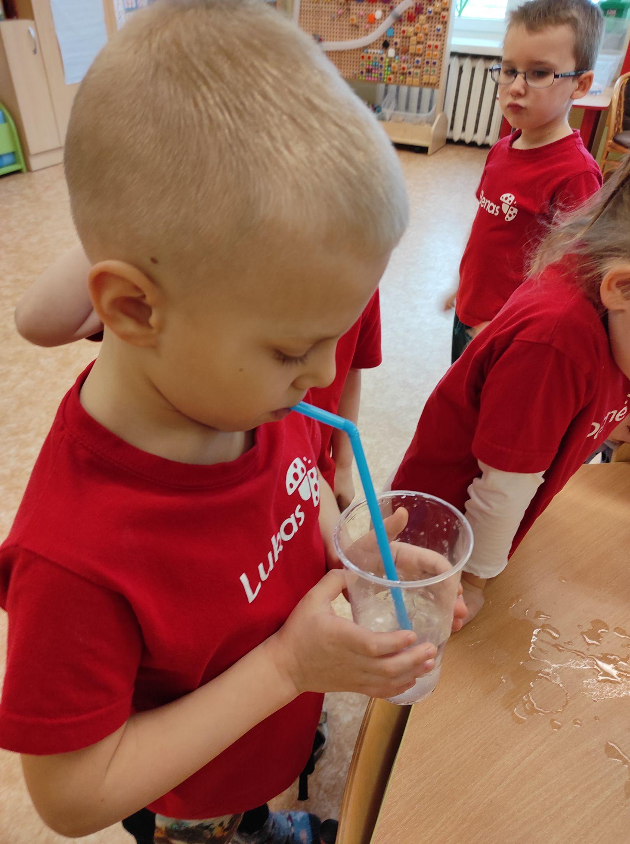
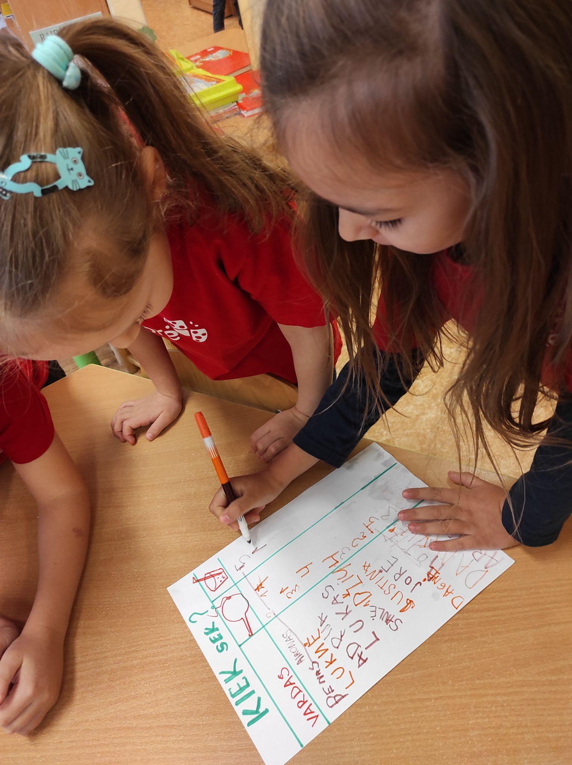

Slide 17
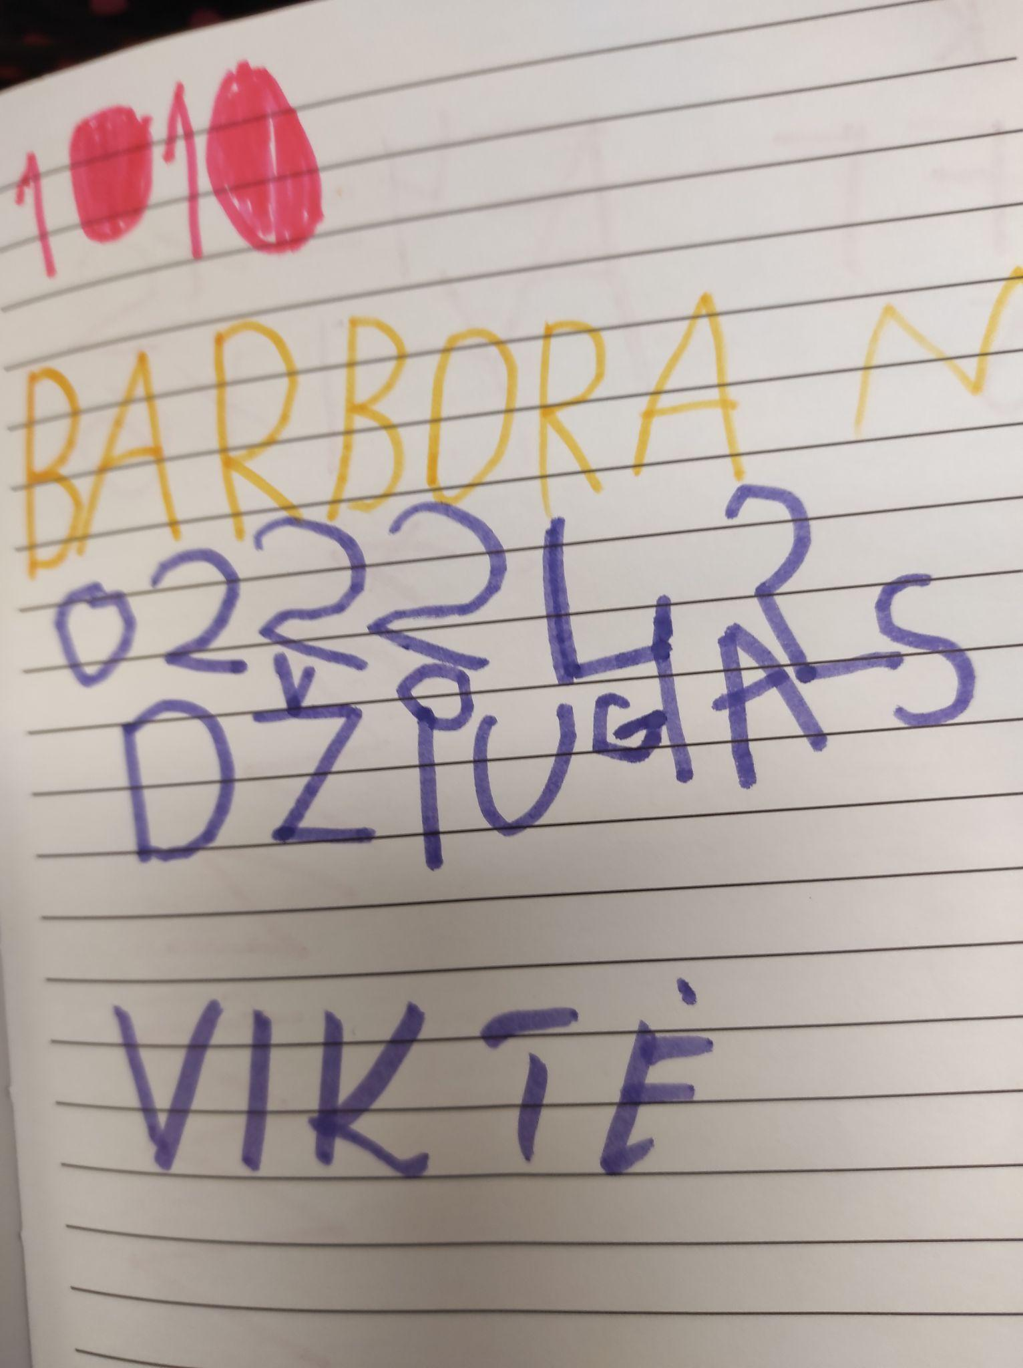
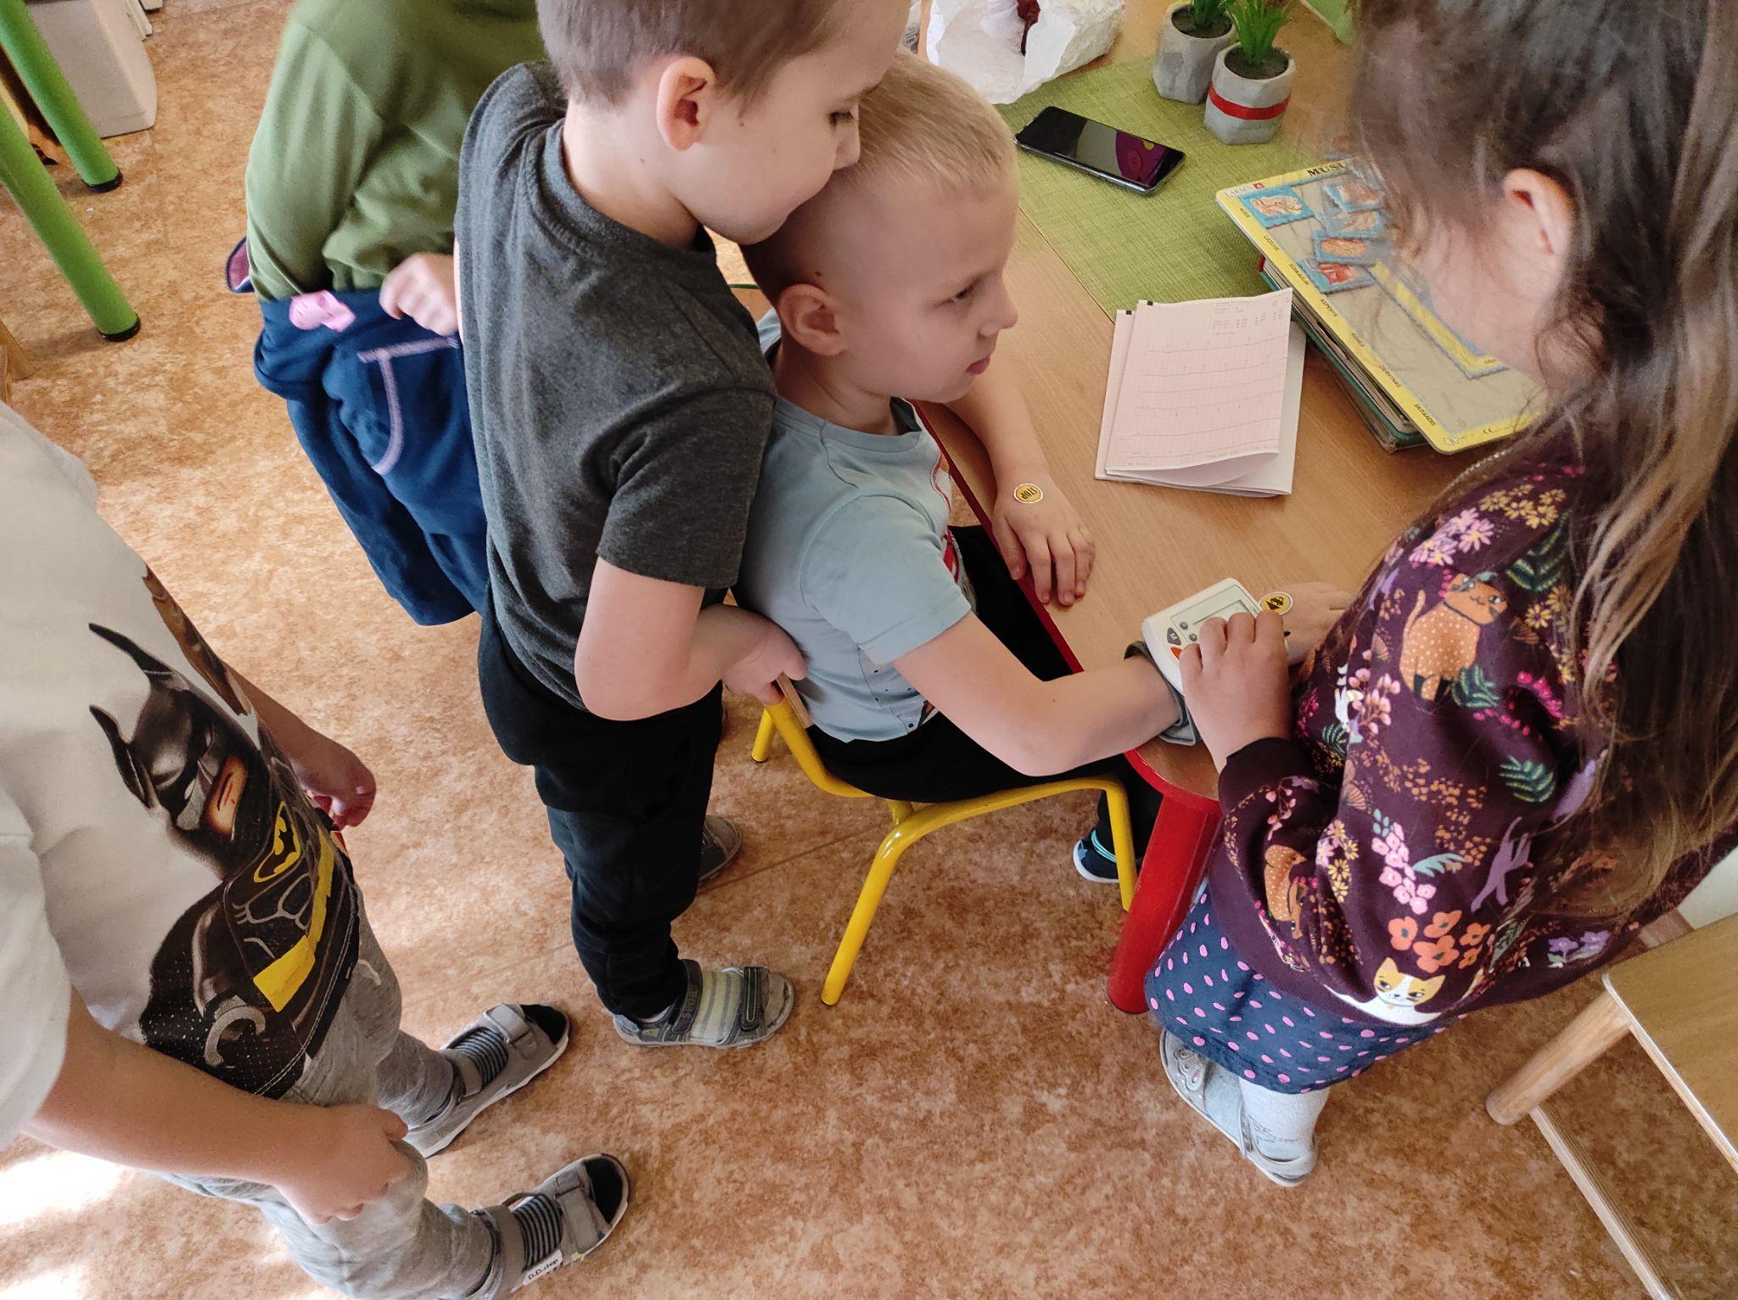
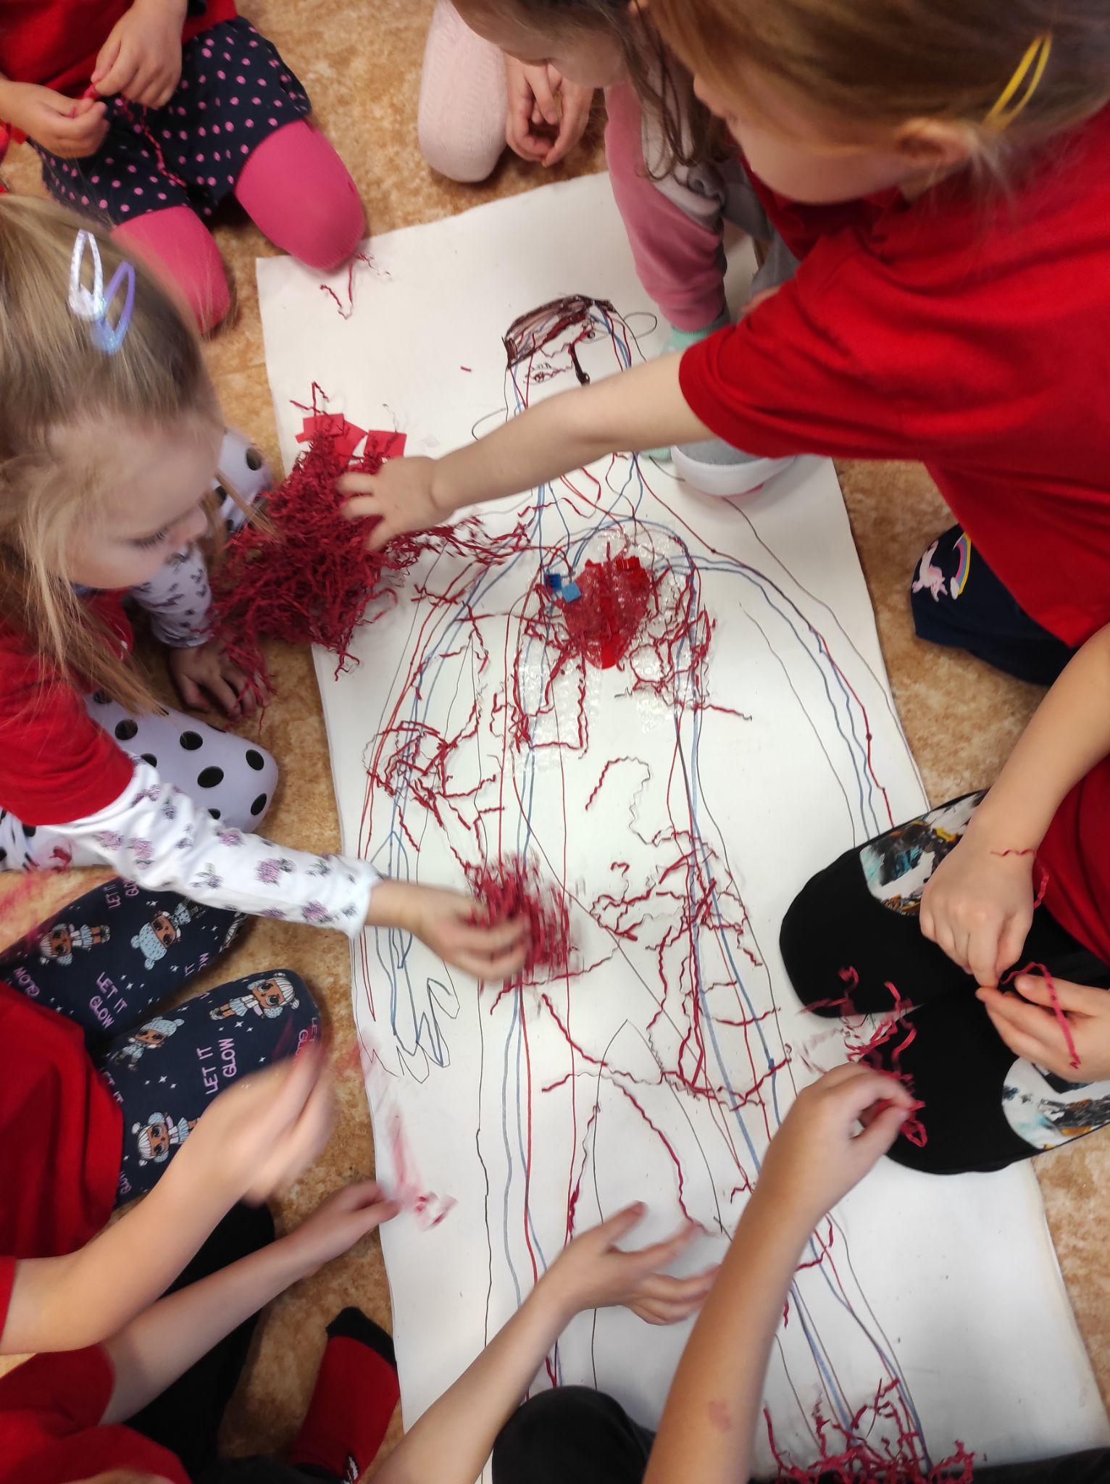
Vaikų inicijuota veikla

Slide 18
REFLEKSIJA.
Žaisdami, tyrinėdami, ieškodami informacijos knygose, ugdytiniai išsiaiškino ką daro širdis ir plaučiai, kaip teka kraujas kraujagyslėmis, aprūpindamas kūną deguonimi? Kaip juda oras kvėpavimo takais? Kaip širdis reaguoja į emocijas? Kaip judėjimas padeda atrasti nematomus kūno procesus širdies plakimą, kvėpavimą?
Praplėtė žodyną, stengėsi taisyklingai papasakoti ką pamatė ir sužinojo veiklų metu.
Pasirinkta veikla atitiko vaikų amžių. Jiems labai patiko tyrinėti, stebėti širdies veiklą naudojant įvairią įrangą. Didžiausias iššūkis penkiamečiams buvo išeinančio iš plaučių oro srauto tyrinėjimas, vaikams buvo sunkiau suvokti kaip vienu iškvėpimu pūsti orą į vandenį, į švilpuką neįkvepiant dar kartą.

Slide 19
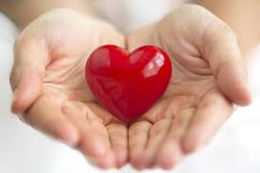
AČIŪ UŽ DĖMESĮ

